Slide 1
Галушкин Т. Р., Нурмухаметов А. Л. Костин А. А., Мартыненко Д. Ю.
“Книжный” анализ данных

Slide 2
Постановка
Книжные магазины
Читай-город
Молодая гвардия
Книжный лабиринт
Исследователь + Эксперт
Исследователь + Эксперт
Исследователь + Эксперт

Slide 3
Категории
Сбор данных
Популярные бестселлеры
Классика
Научно-популярная литература
Параметры
Цена
Визуальная привлекательность (1-5)
Качество печати (1-5)
Количество страниц
Качество обложки (1-5)
Качество бумаги (1-5)
Качество переплёта/корешка (1-5)
Формат книги (0-3)
Размер книги (0-3)

Slide 4
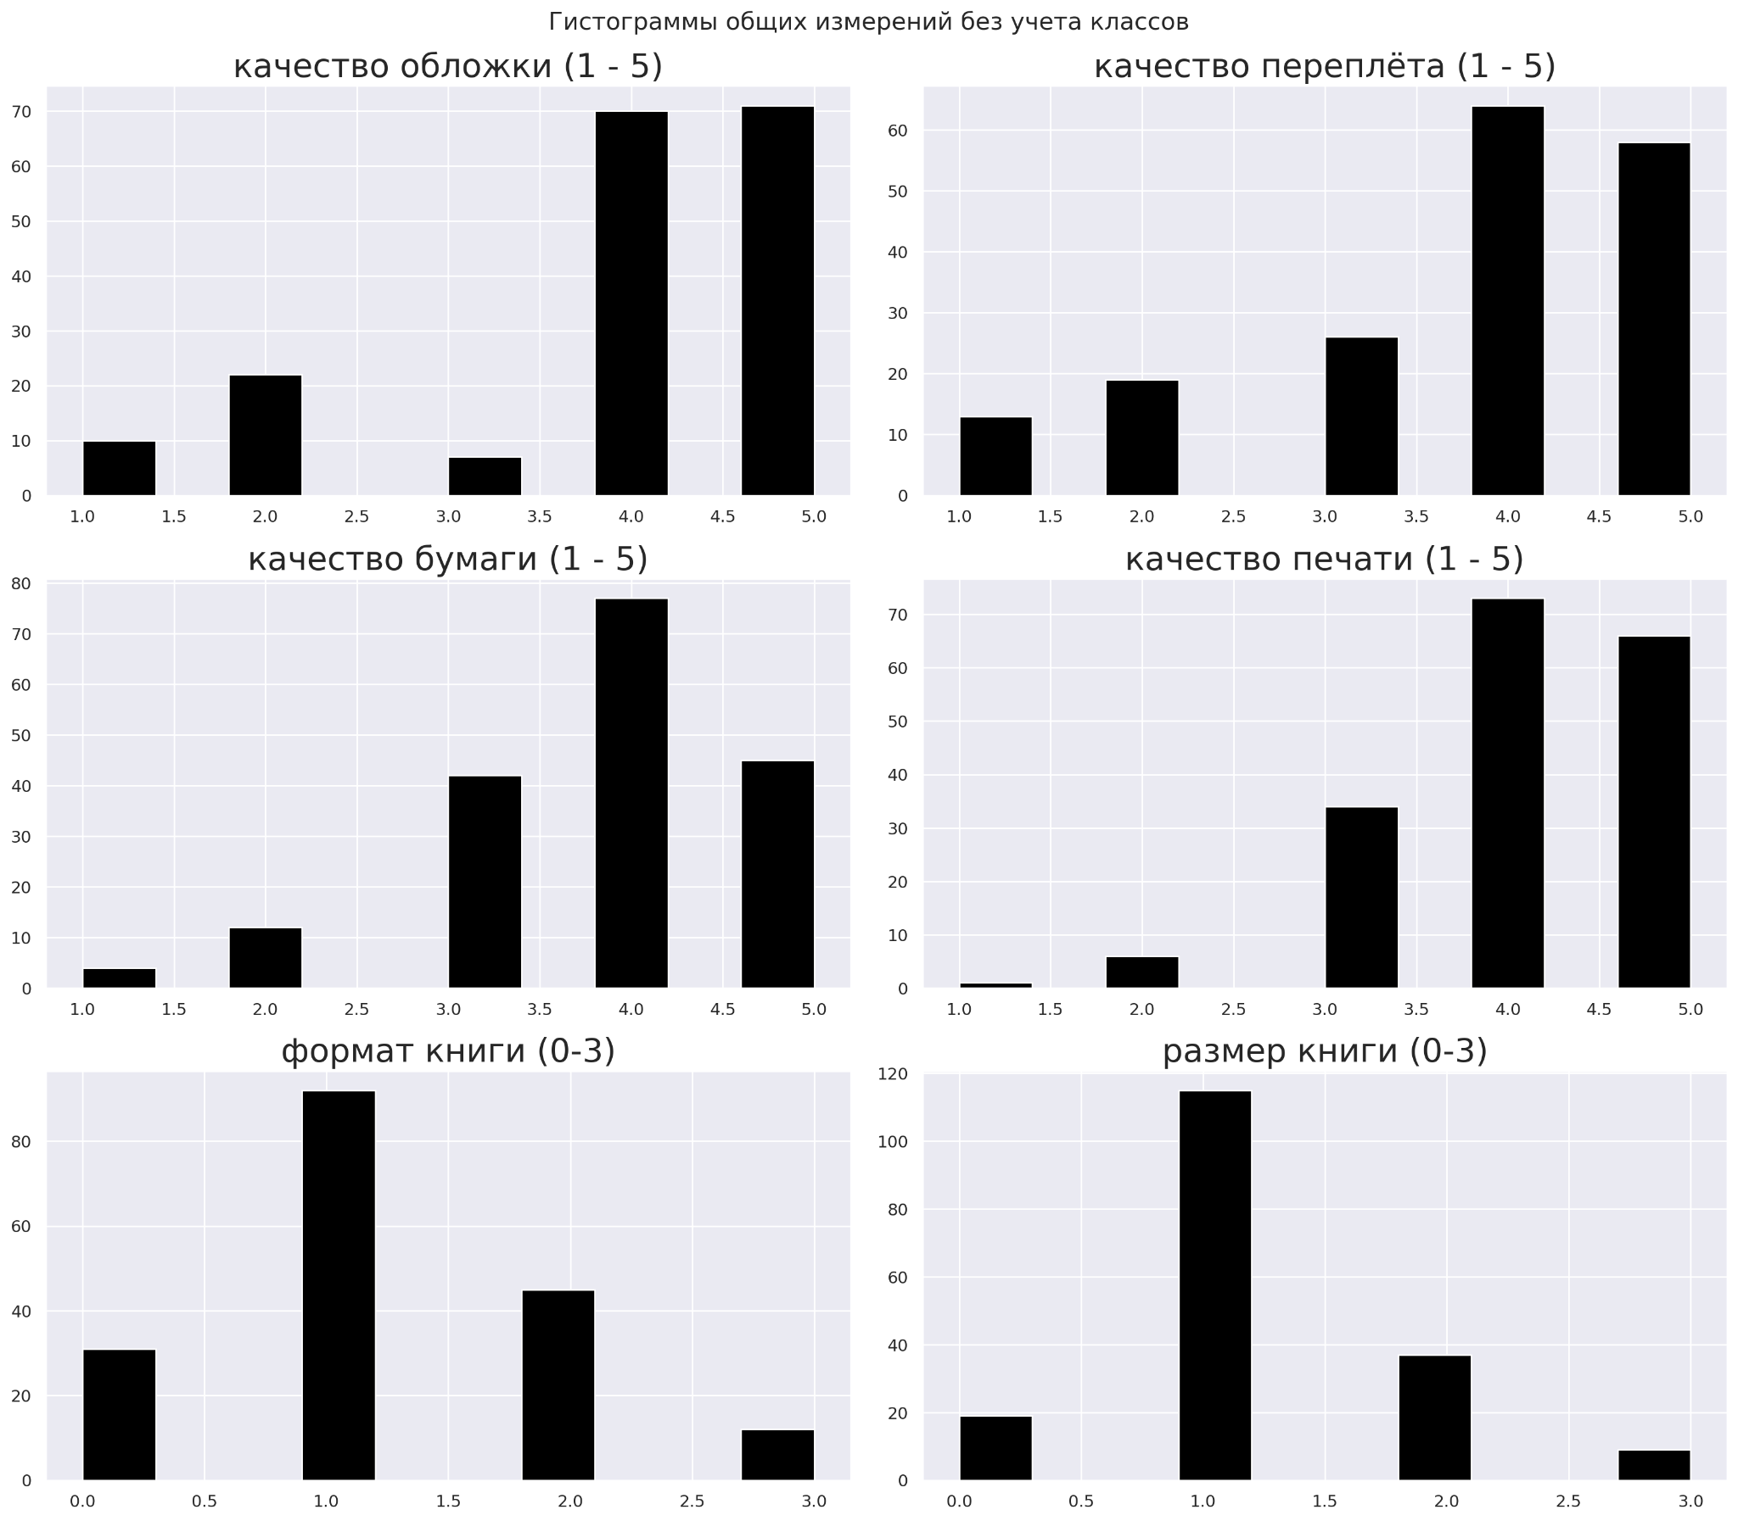
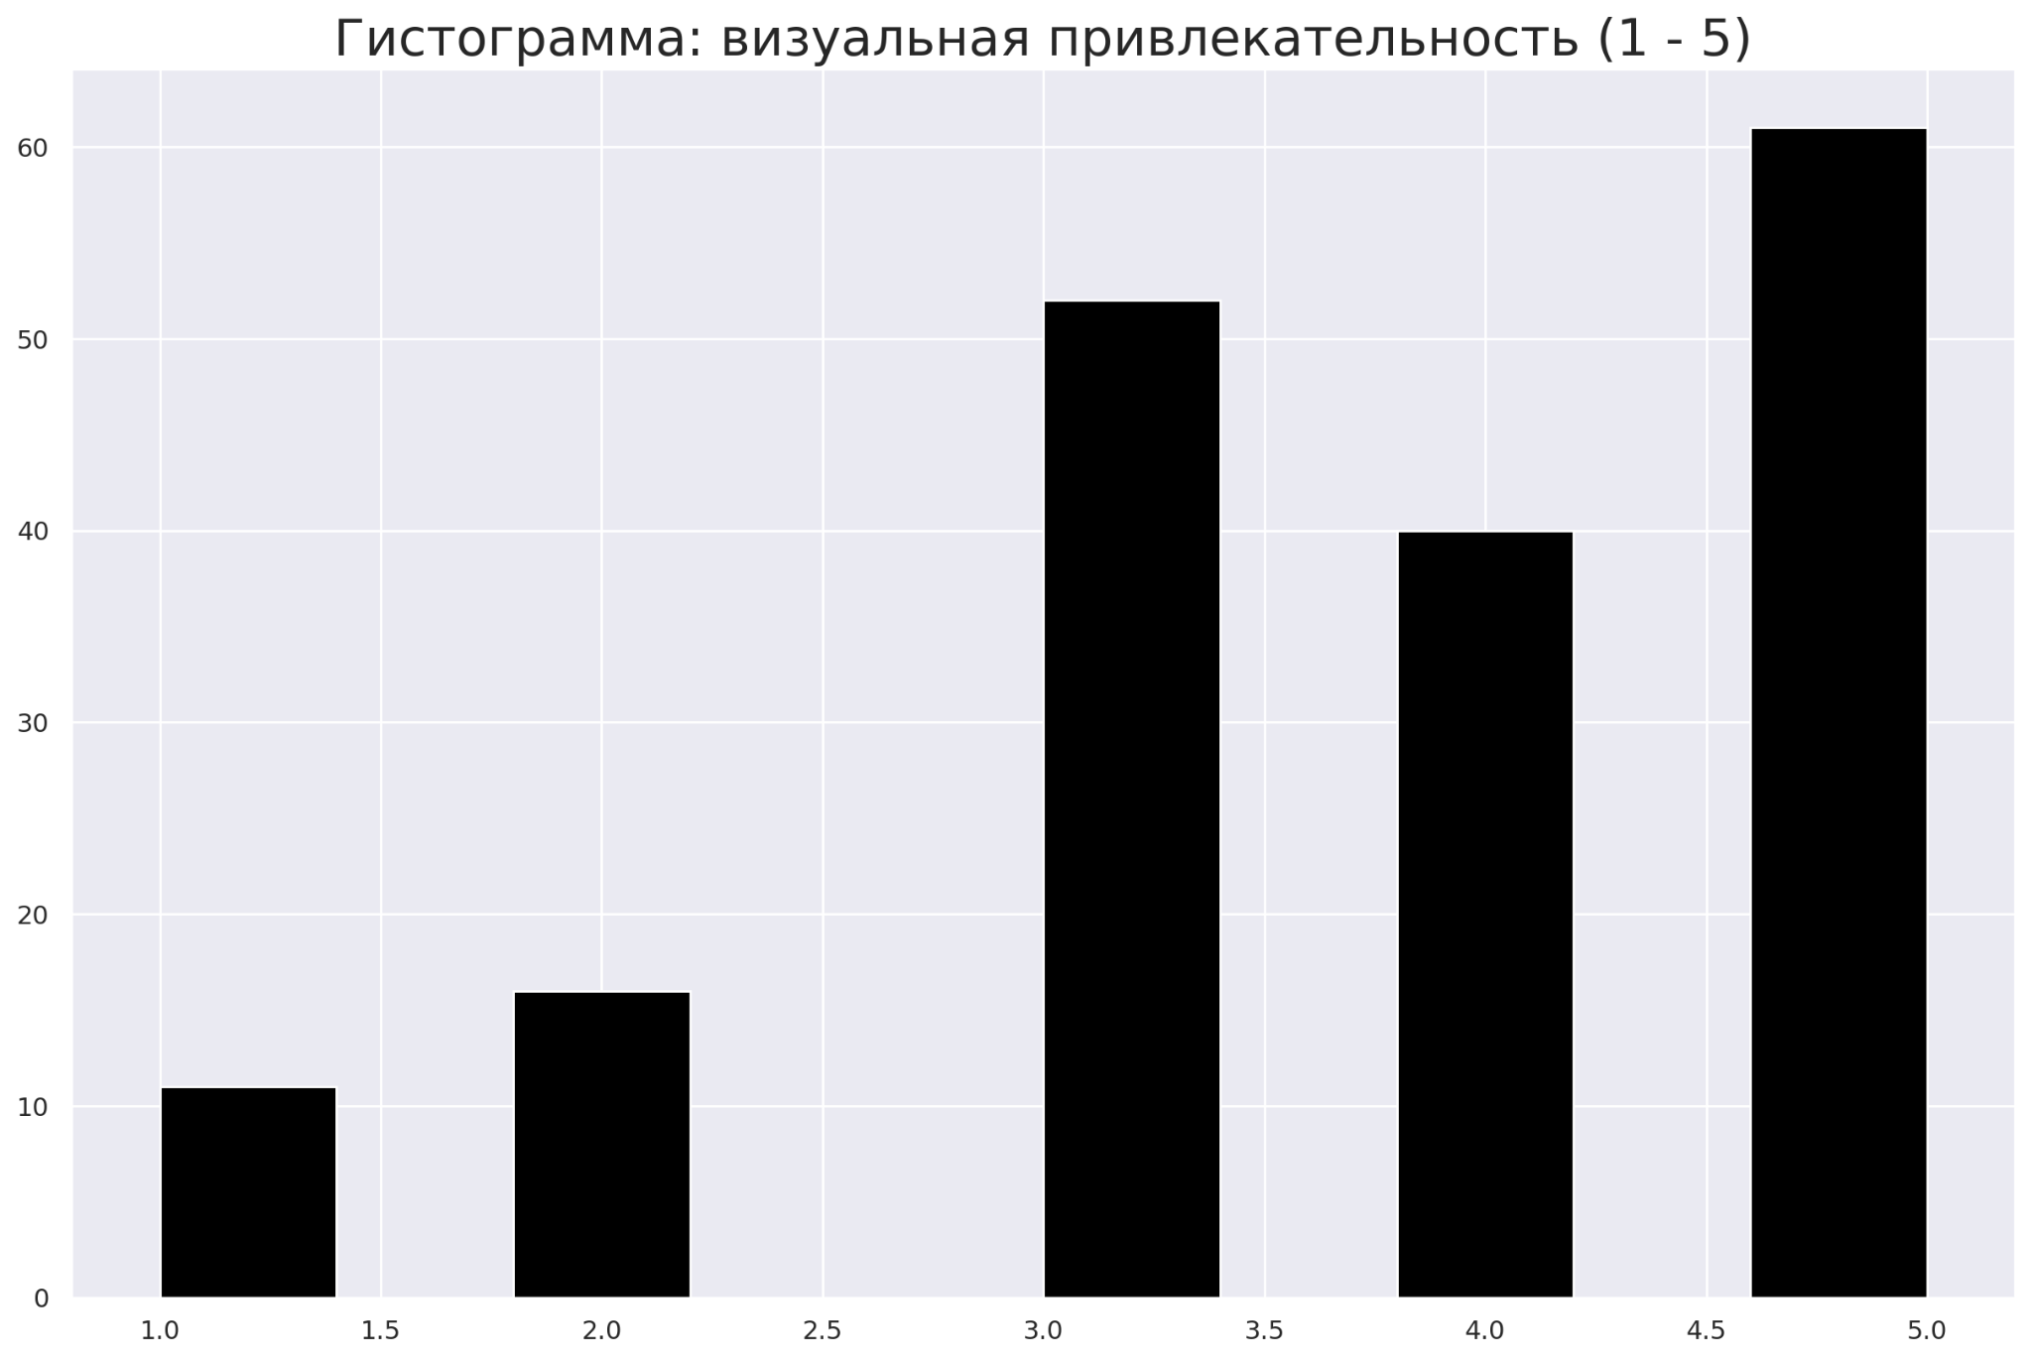
Распределение основных параметров

Slide 5
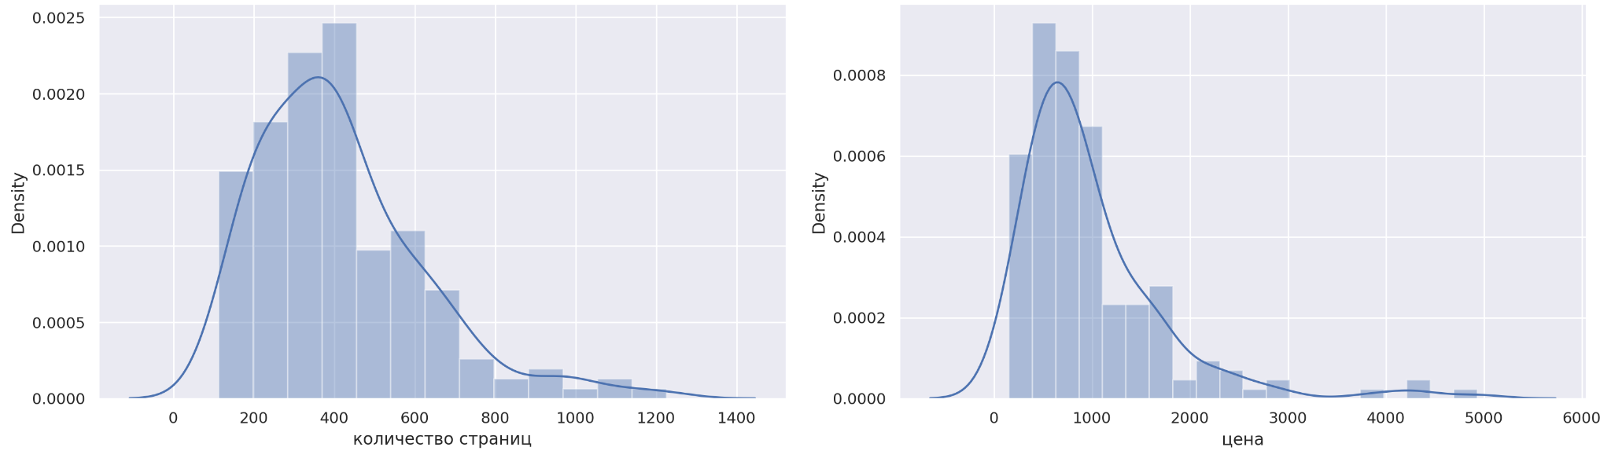
Распределение цены и количества страниц

Slide 6
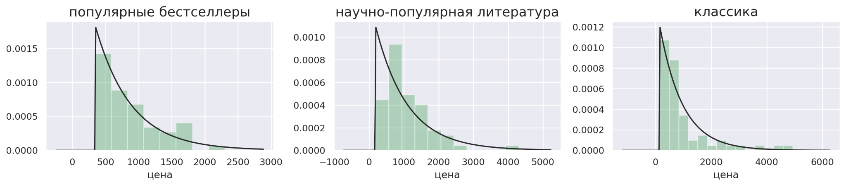
Распределение цены по категориям
Проверка на экспоненциальность
Популярные бестселлеры: statistic = 6.04, critical value = 1.32
Научно-популярная литература: statistic = 4.7, critical value = 1.32
Классика: statistic = 1.61, critical value = 1.32

Slide 7
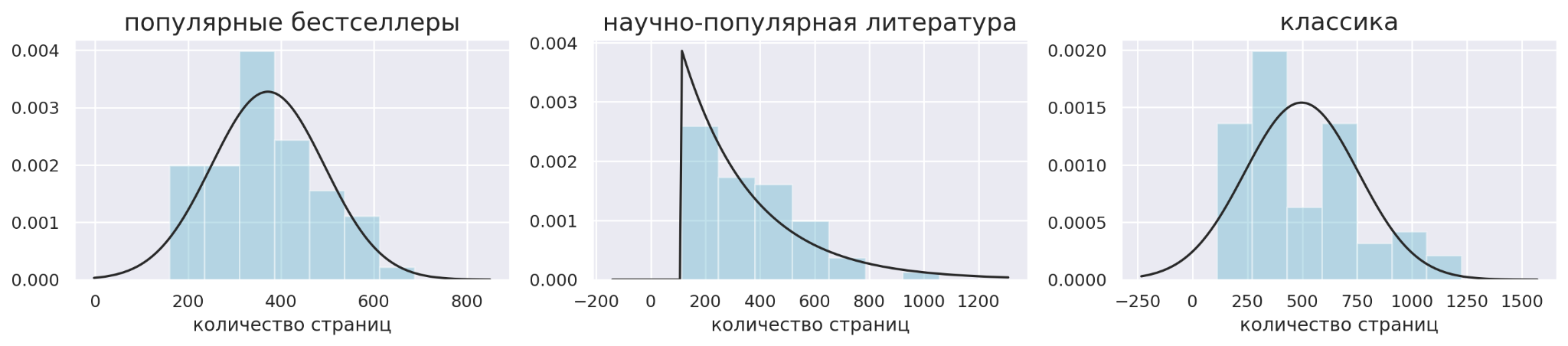
Распределение количества страниц по категориям
Проверка на нормальность
Популярные бестселлеры: statistic = 0.28, critical value = 0.743
Проверка на экспоненциальность
Научно-популярная литература: statistic = 7.12, critical value = 1.33
Проверка на нормальность
Классика: statistic = 1.1, critical value = 0.74

Slide 8
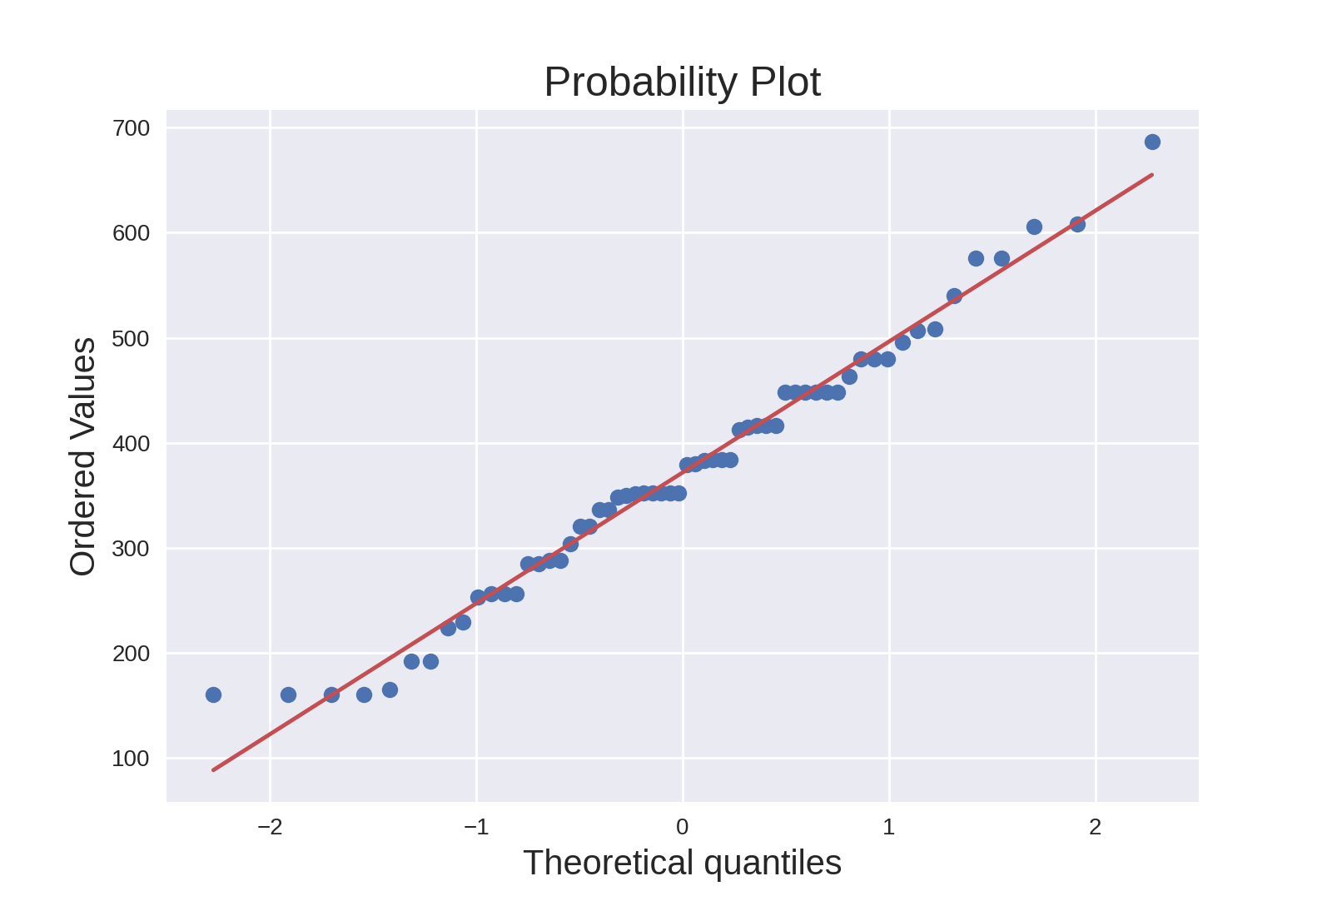
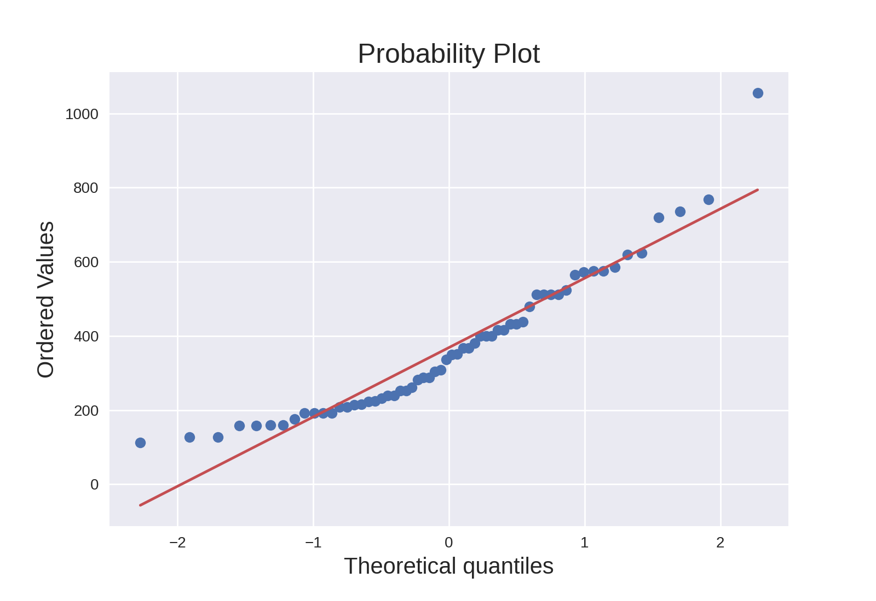
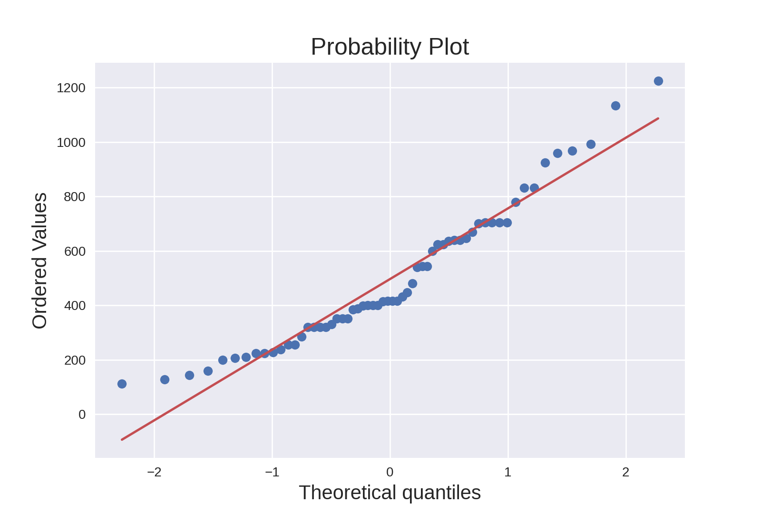
Распределение количества страниц по категориям

Slide 9
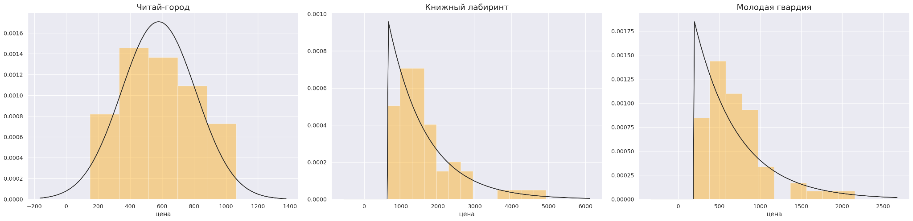
Распределение цены по магазинам
Проверка на нормальность
Читай-город: statistic = 0.36, critical value = 0.74
Проверка на экспоненциальность
Книжный лабиринт: statistic = 9.1, critical value = 1.33
Молодая гвардия: statistic = 7.46, critical value = 1.33

Slide 10
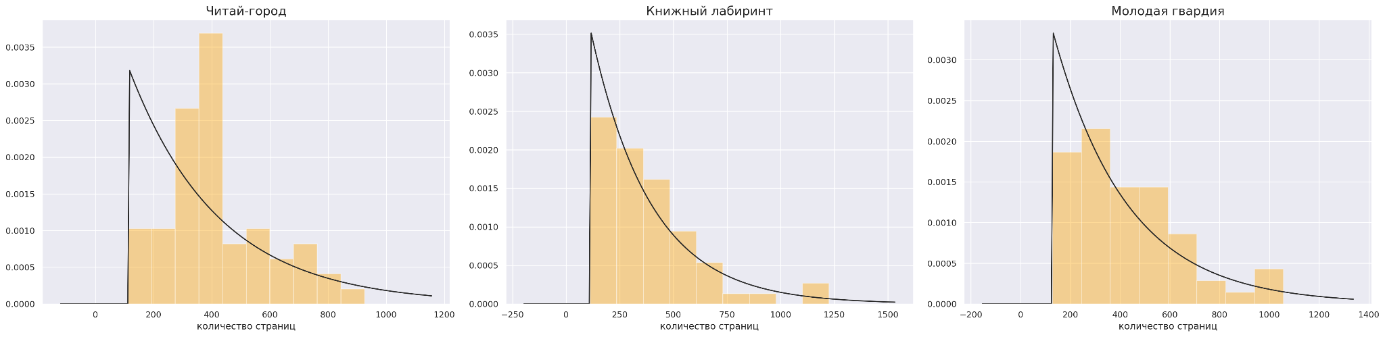
Распределение количества страниц по магазинам
Проверка на нормальность:
Читай-город: statistic = 1.23, critical value = 0.74
Проверка на экспоненциальность
Читай-город: statistic = 10.16, critical value = 1.33
Книжный лабиринт: statistic = 6.35, critical value = 1.33
Молодая гвардия: statistic = 7.7, critical value = 1.33

Slide 11
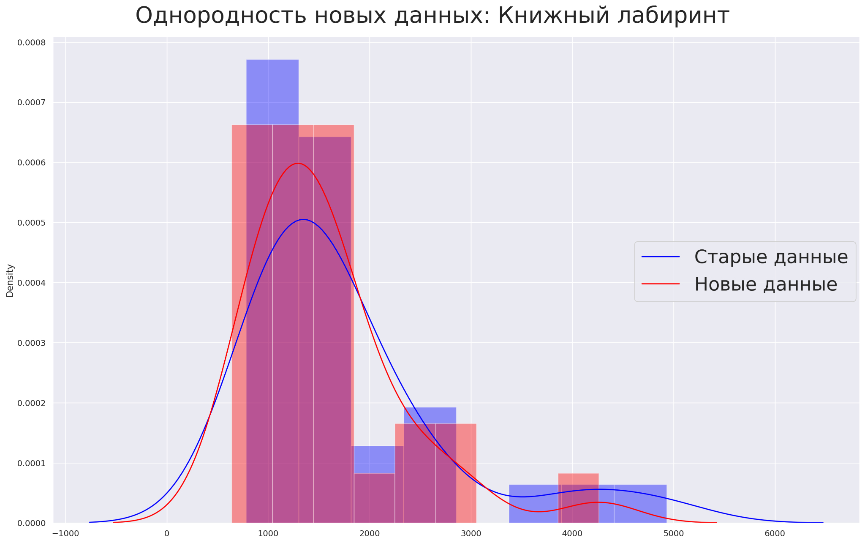
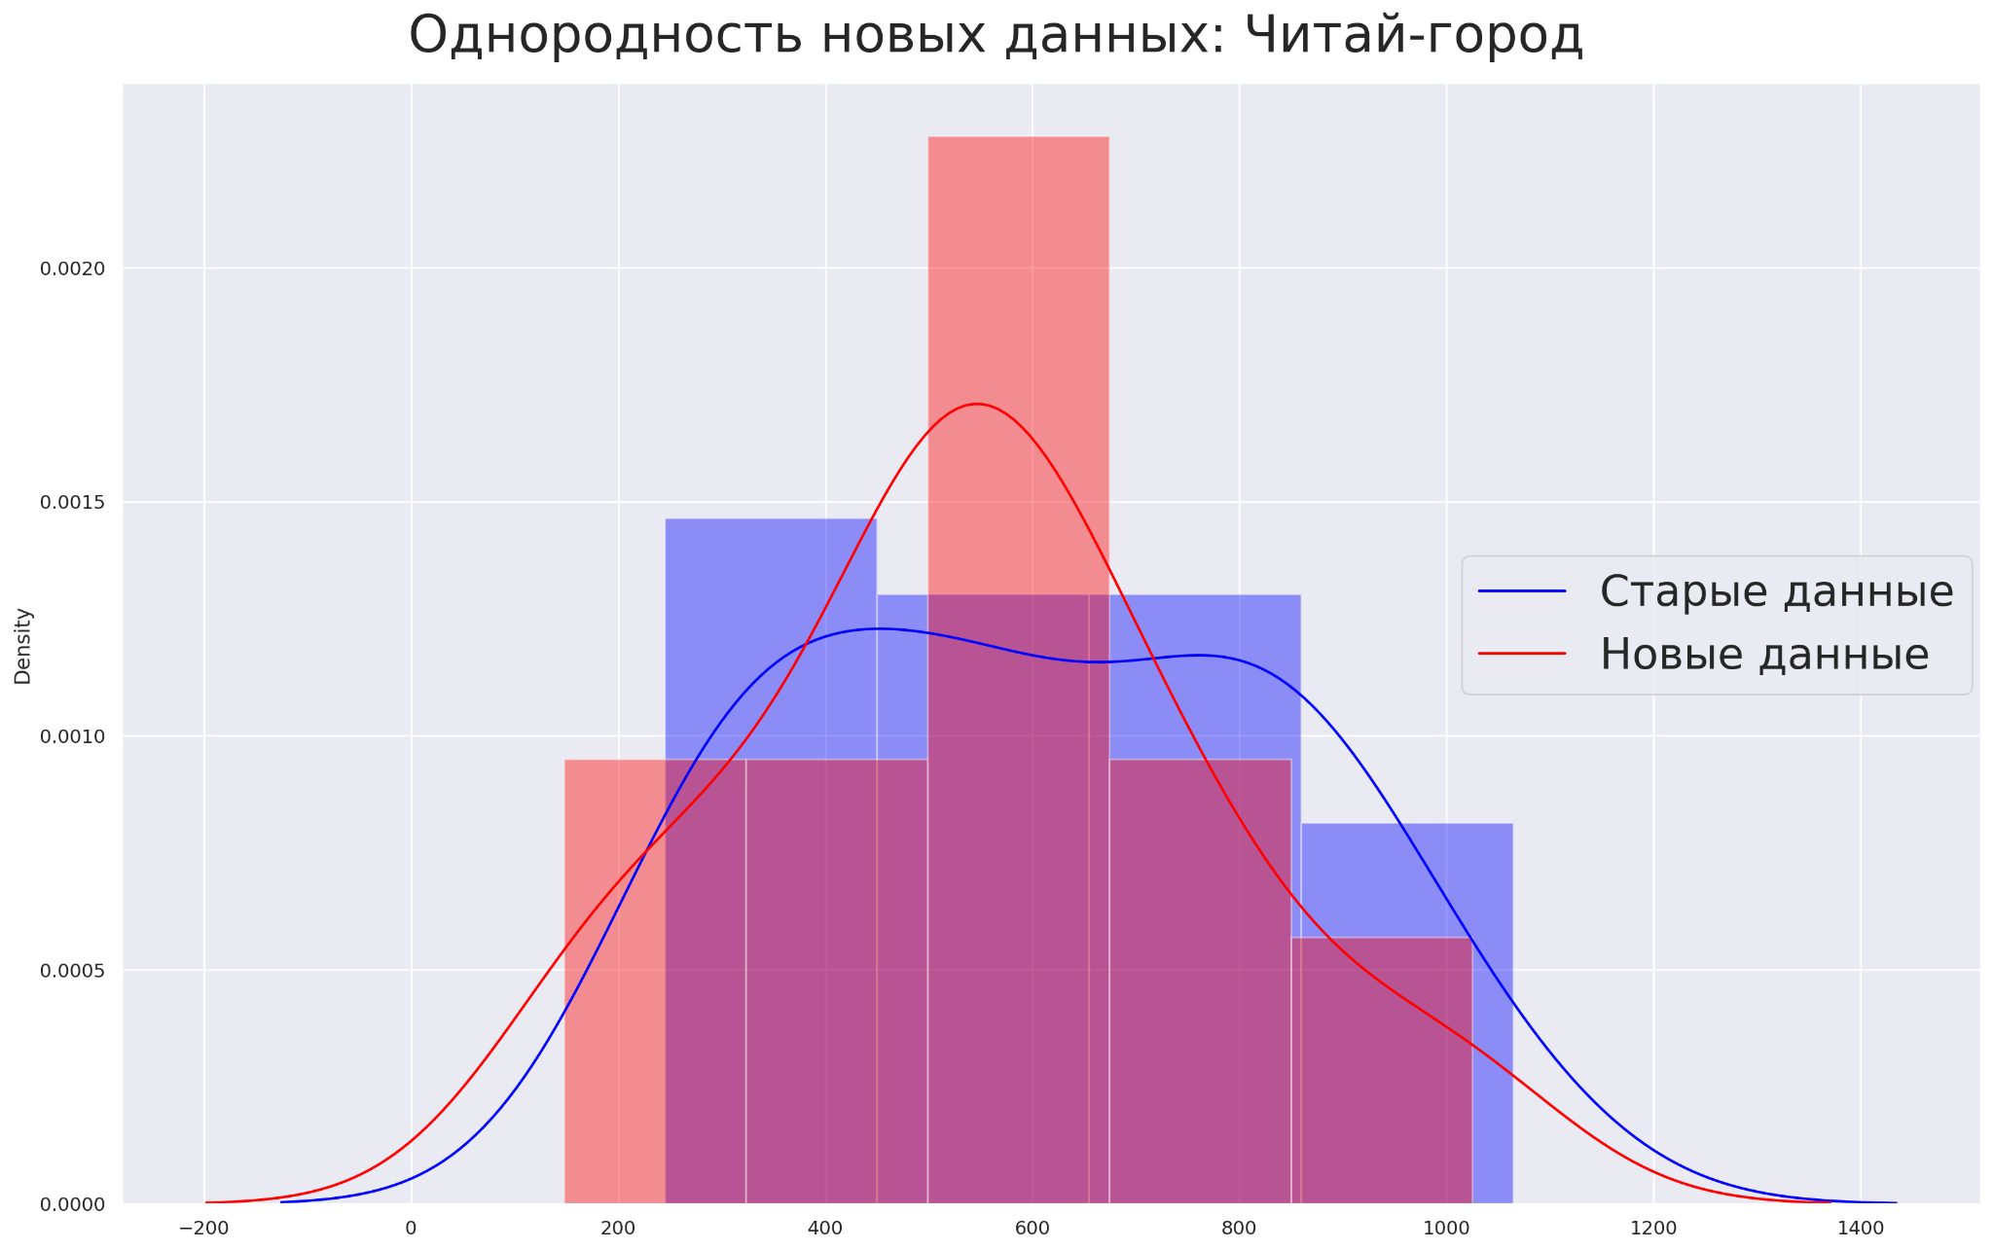
Однородность новых данных
Книжный лабиринт: pvalue = 0.978
Читай-город: pvalue = 0.466

Slide 12
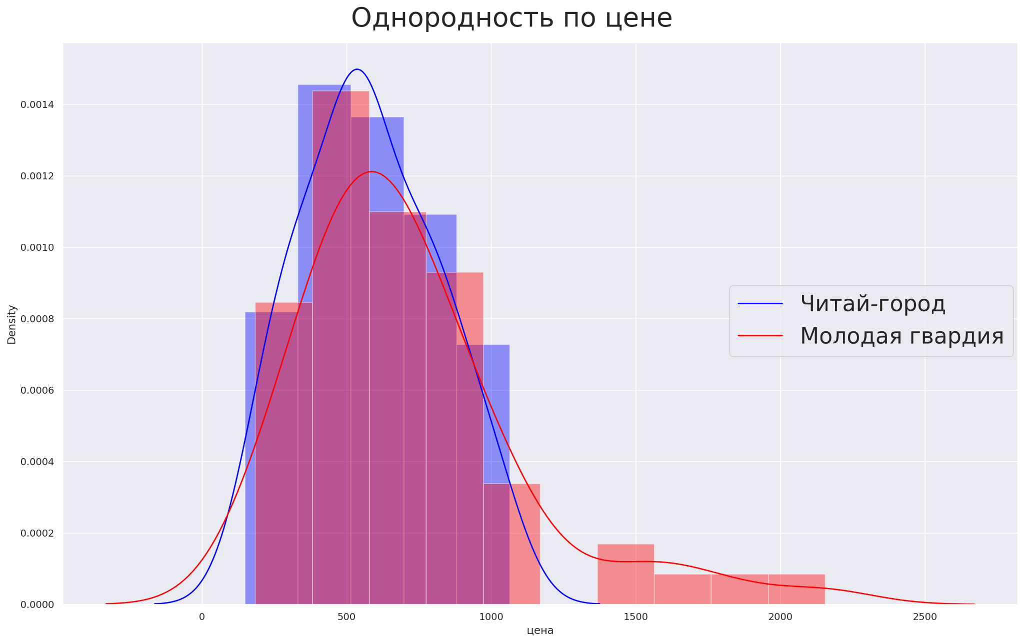
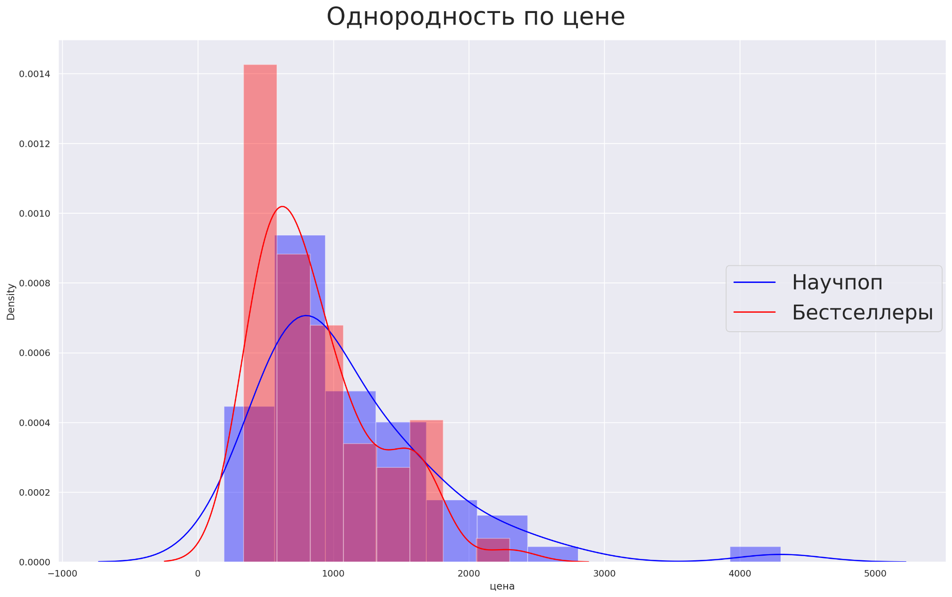
Однородность цены
По магазинам: pvalue = 0.061
По категориям: pvalue = 0.063

Slide 13
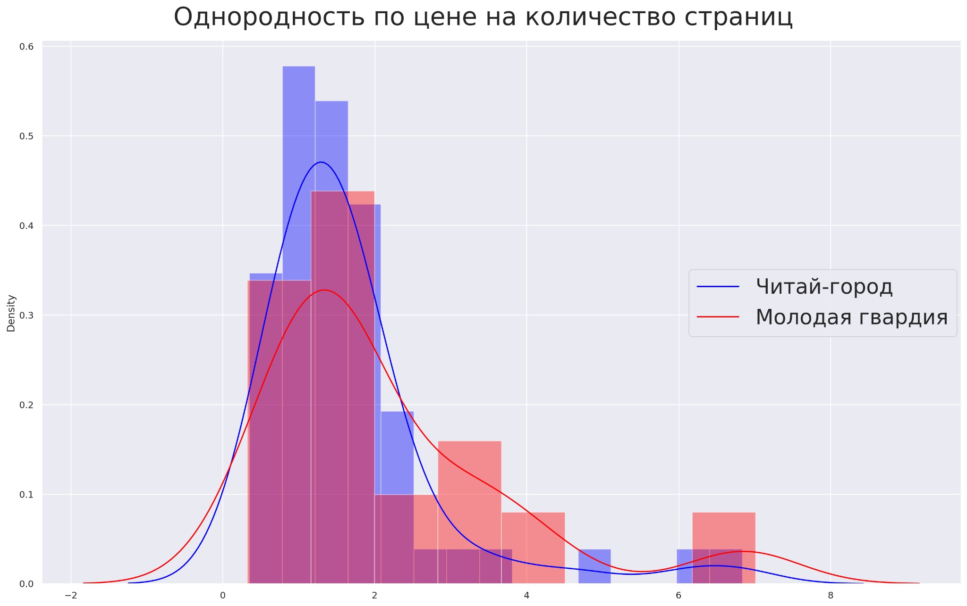
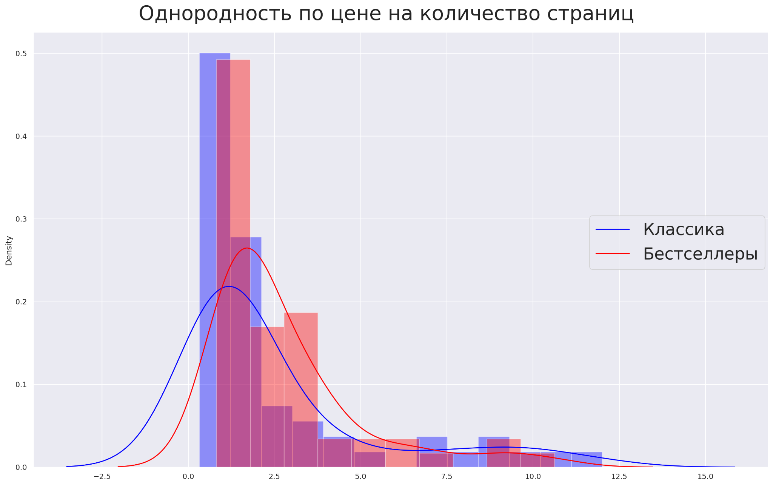
Однородность цены на количество страниц
По магазинам: pvalue = 0.064
По категориям: pvalue = 0.008

Slide 14
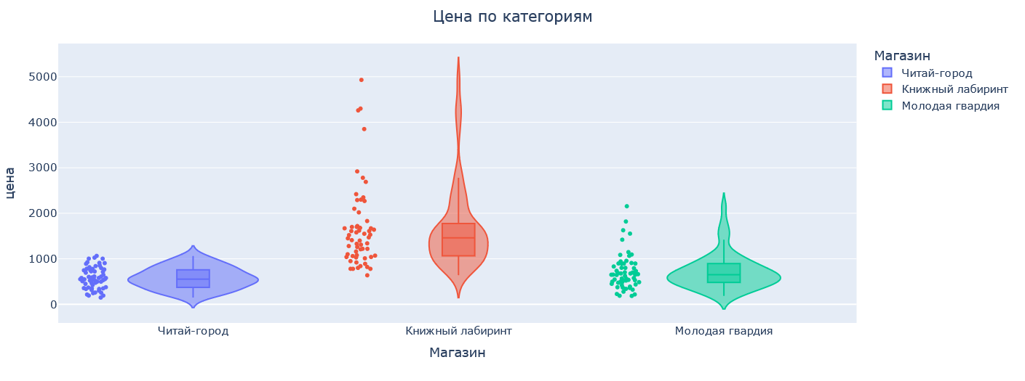
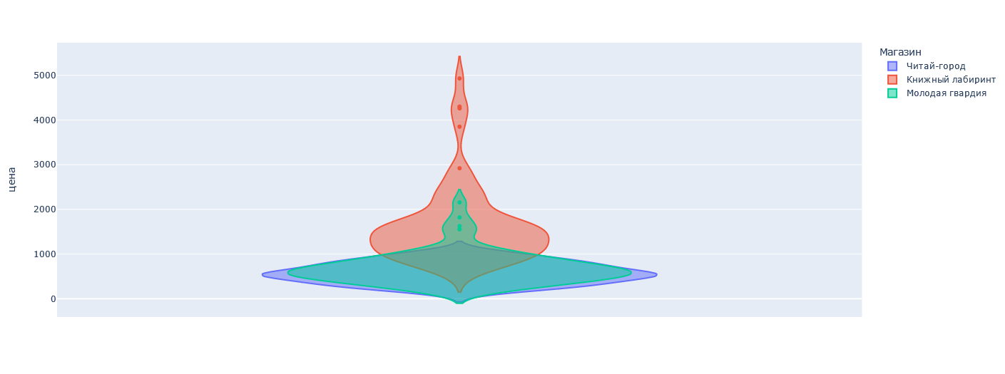
Распределение цены по магазинам

Slide 15
Распределение основных параметров

Slide 16
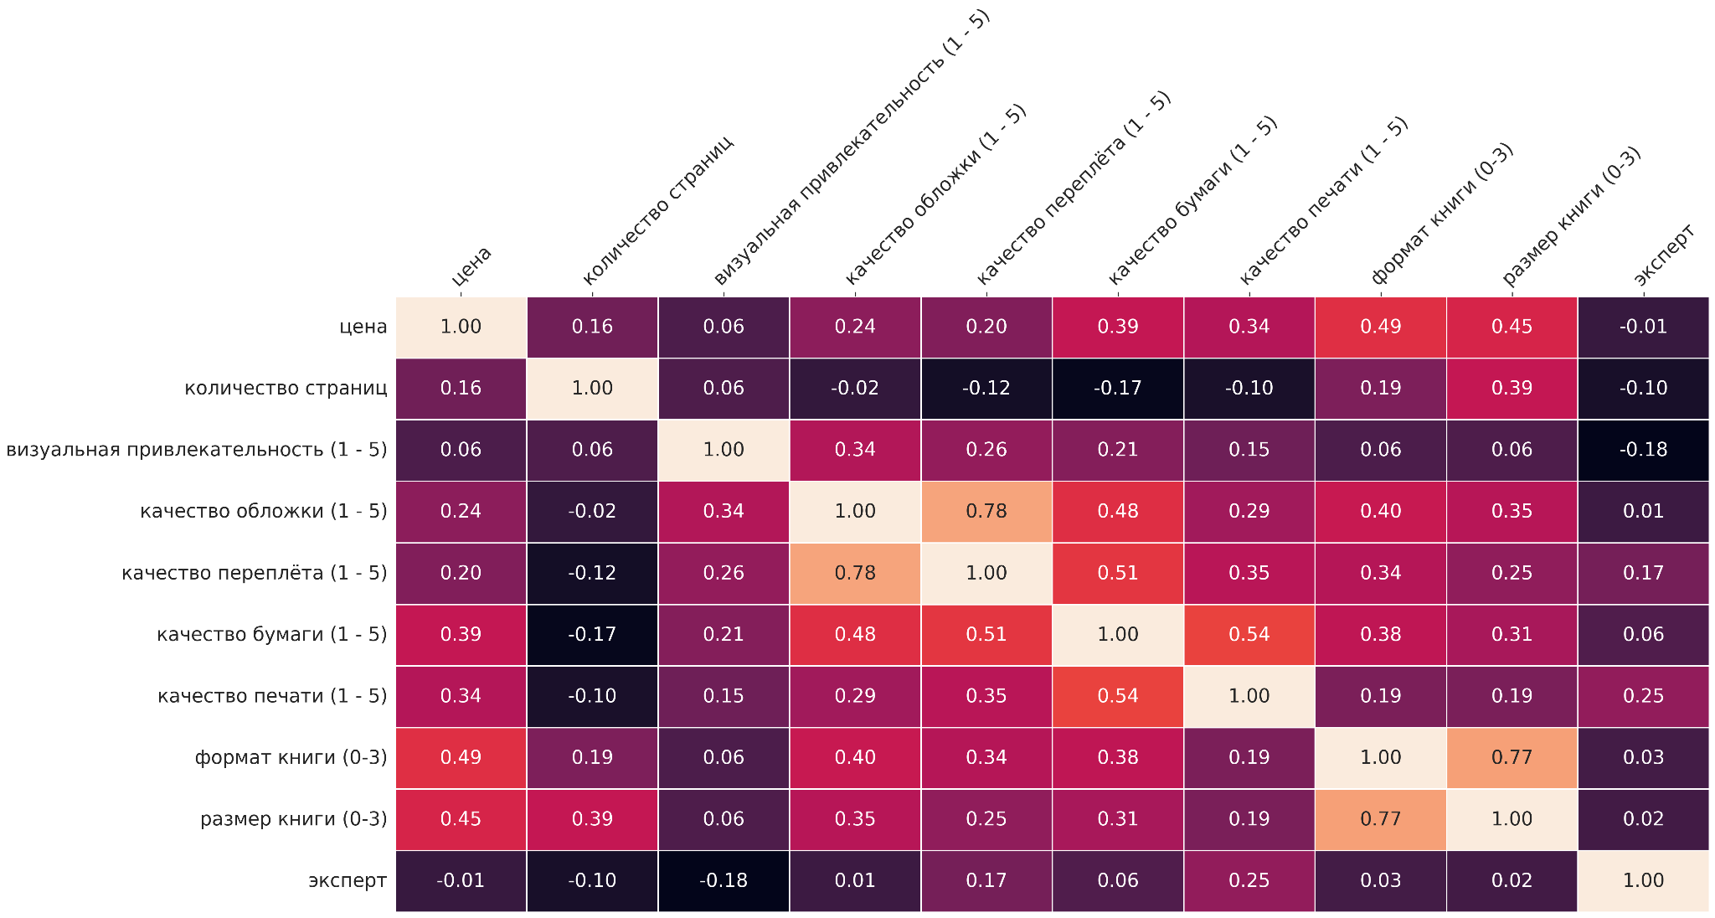
Общие корреляции

Slide 17
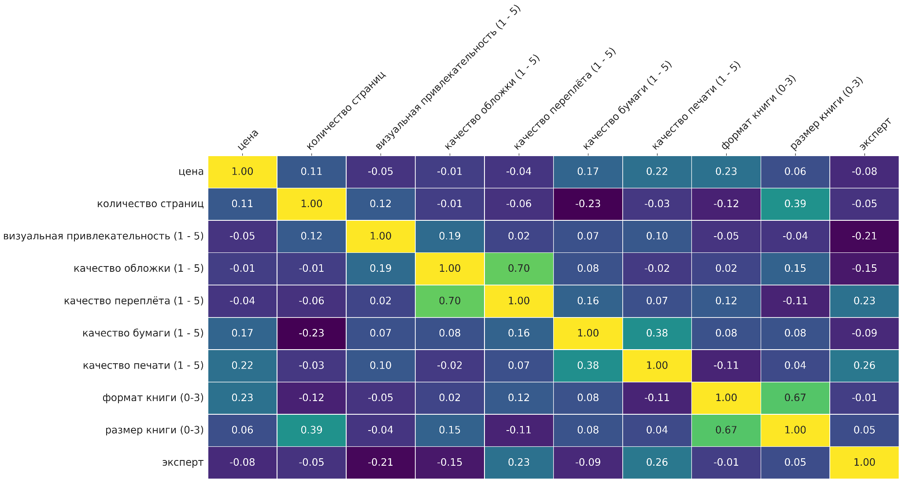
Частные корреляции

Slide 18
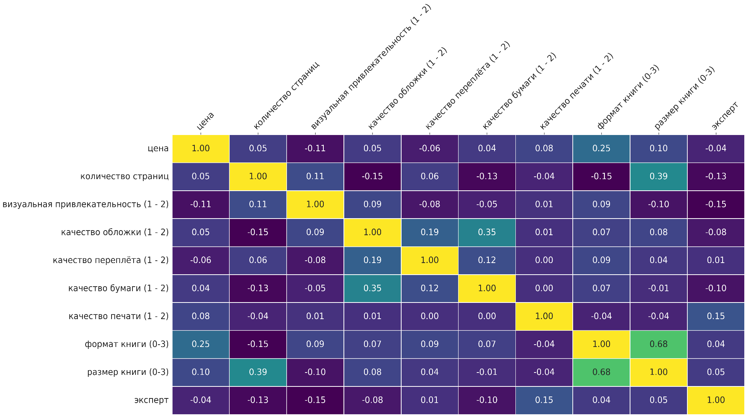
Частные корреляции при бинаризации

Slide 19
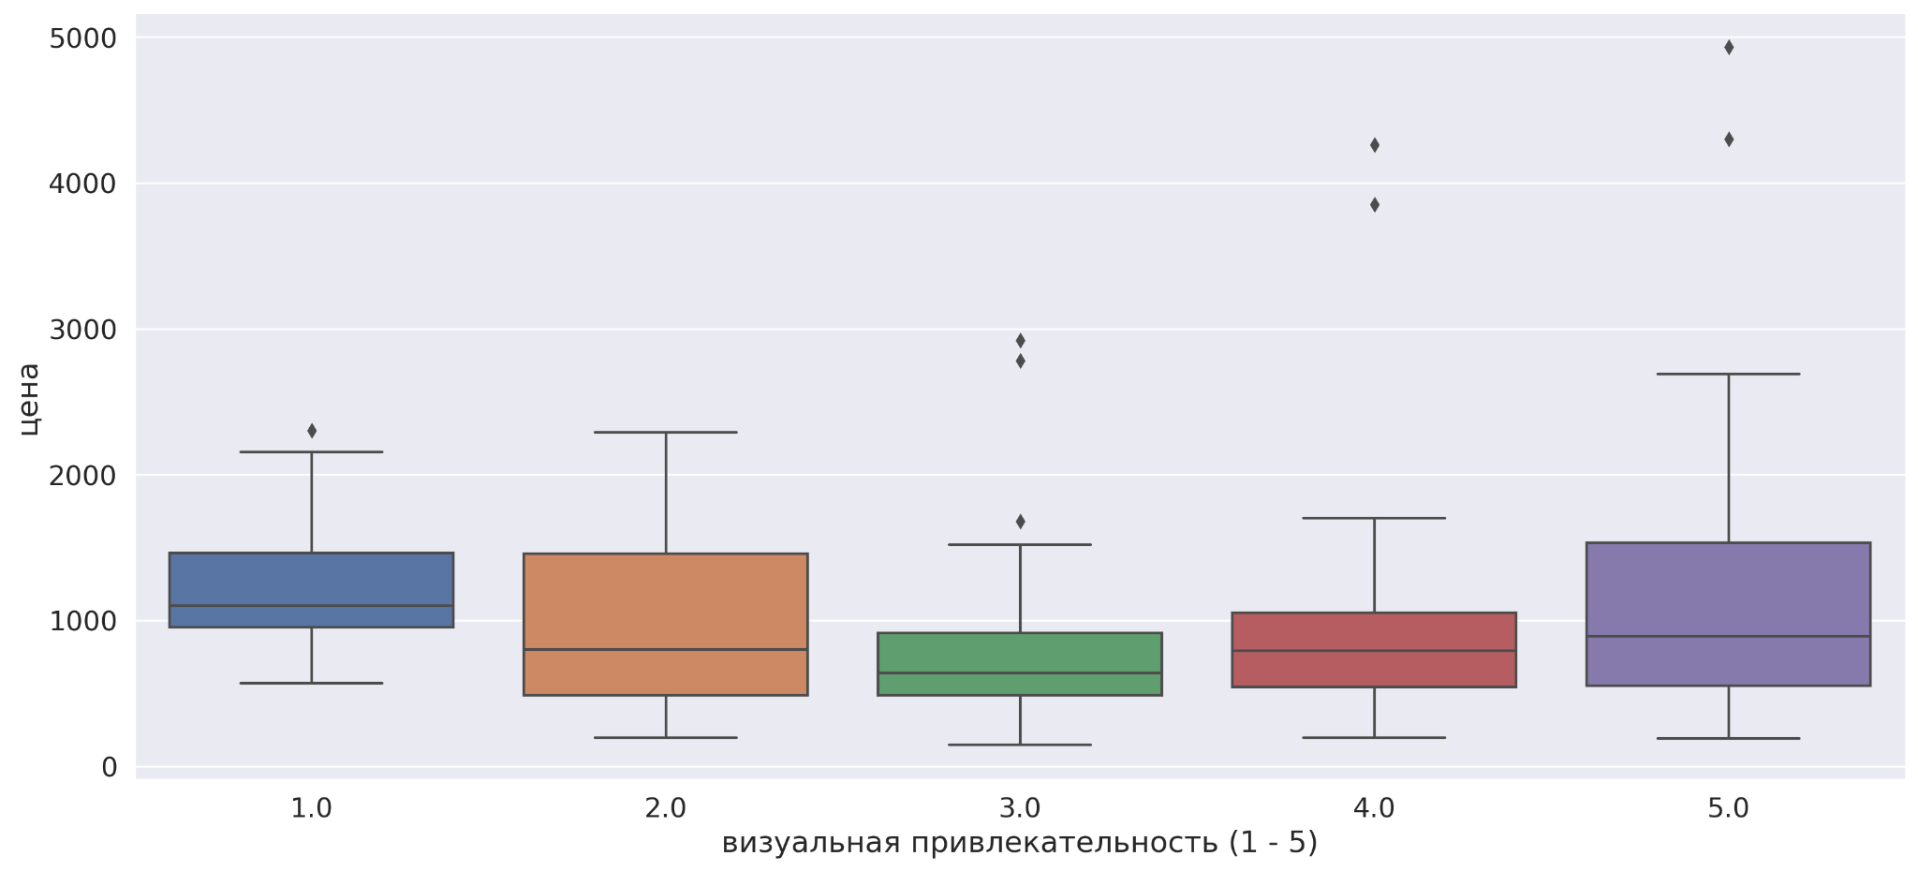
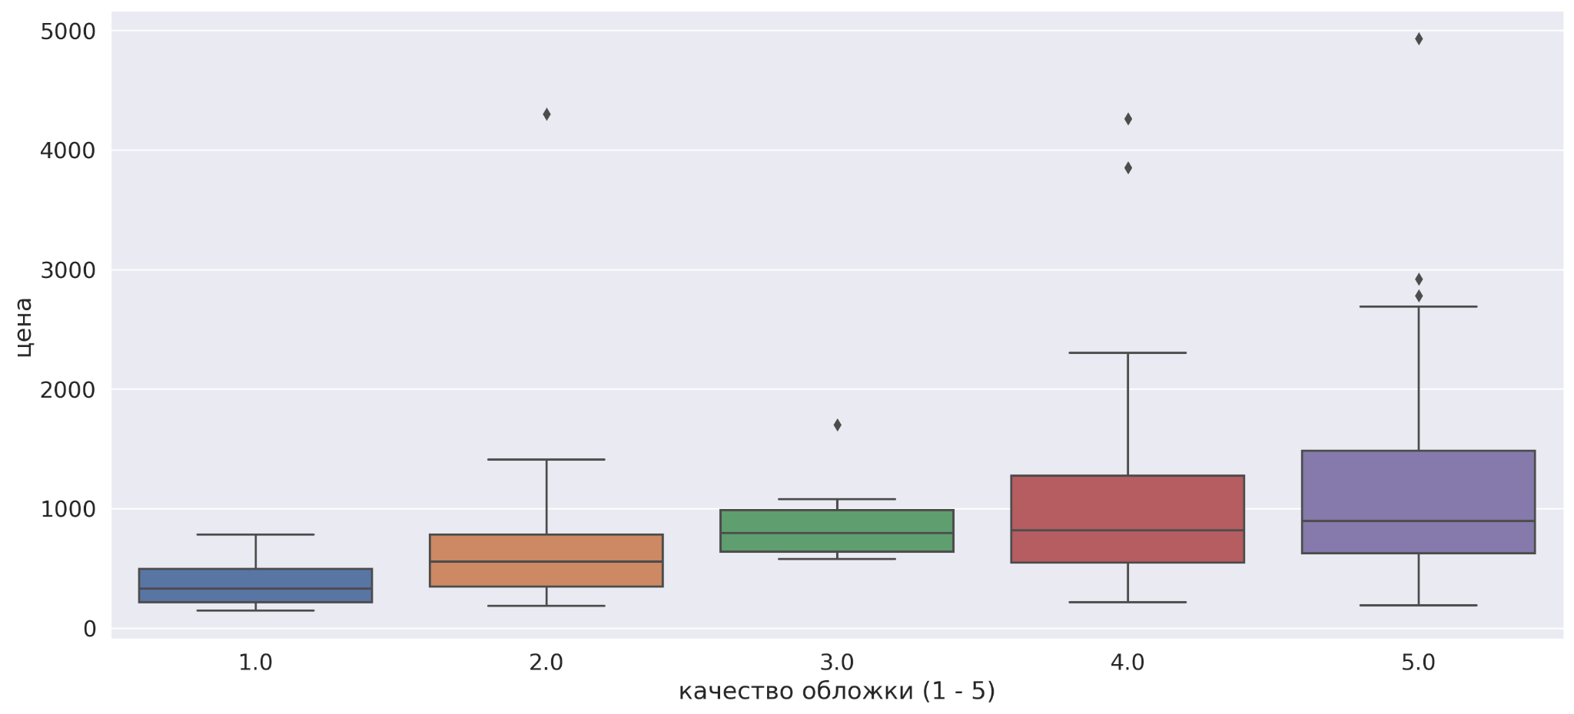
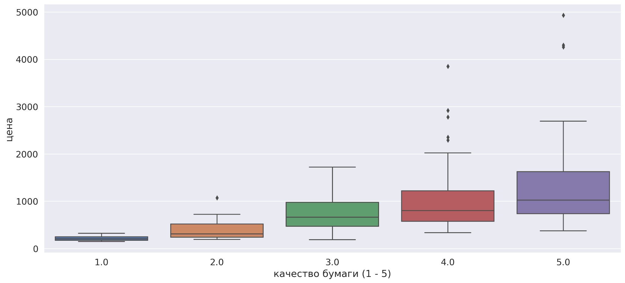
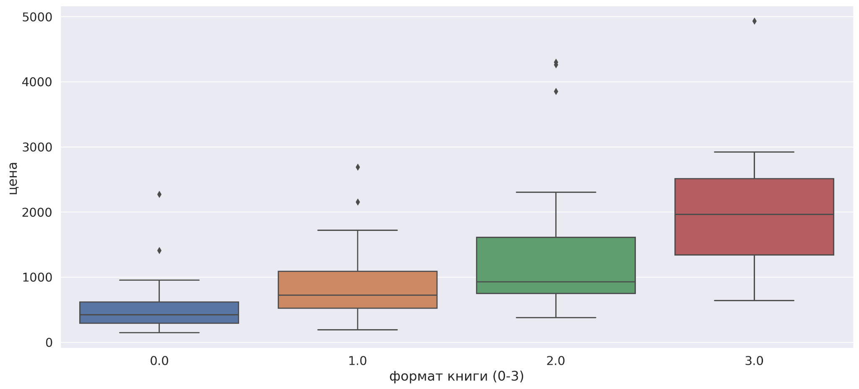
Относительные показатели цены по категориям

Slide 20
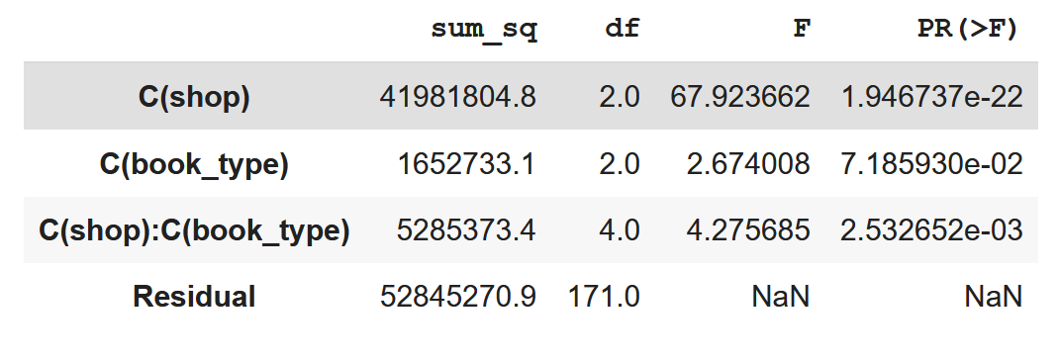
Двухфакторный анализ цены
По факторам: “Магазин” и “Категория книг”

Slide 21
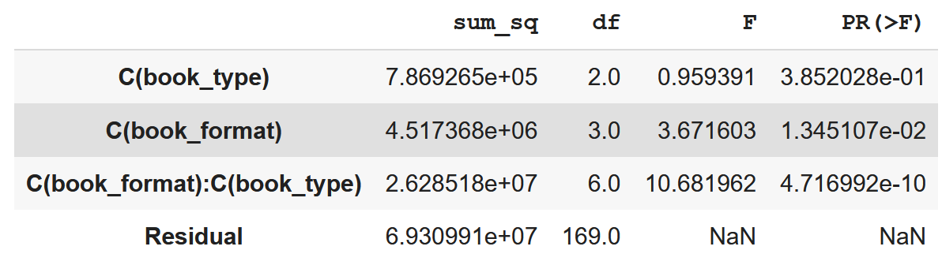
Двухфакторный анализ цены
По факторам: “Формат книги” и “Категория книг”

Slide 22
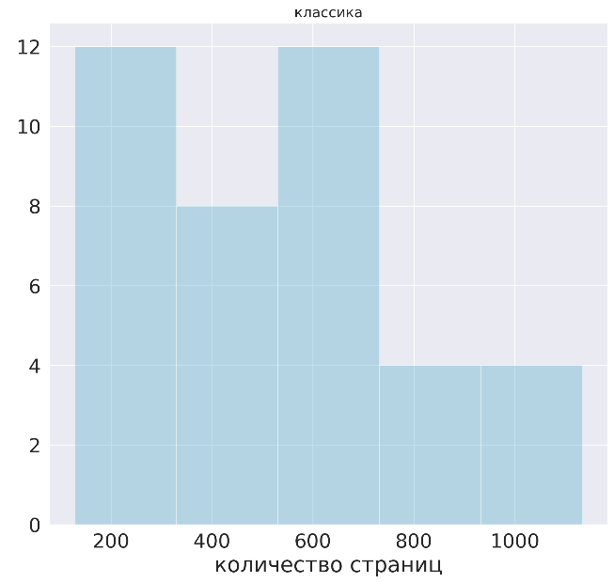

Slide 23
Lasso регрессия с alpha: 0.5 и 100
Коэффициенты при alpha = 0.5:
категория книг = 94.71
количество страниц = 73.53
визуальная привлекательность = -6.83
качество обложки = 16.51
качество переплёта = -65.43
качество бумаги = 184.36
качество печати = 193.41
формат книги = 316.14
размер книги = 75.61
Коэффициенты при alpha = 100:
категория книг = 0.0
количество страниц = 56.88
визуальная привлекательность = 0.0
качество обложки = 0.0
качество переплёта = 0.0
качество бумаги = 127.61
качество печати = 75.04
формат книги = 237.71
размер книги = 0.0

Slide 24
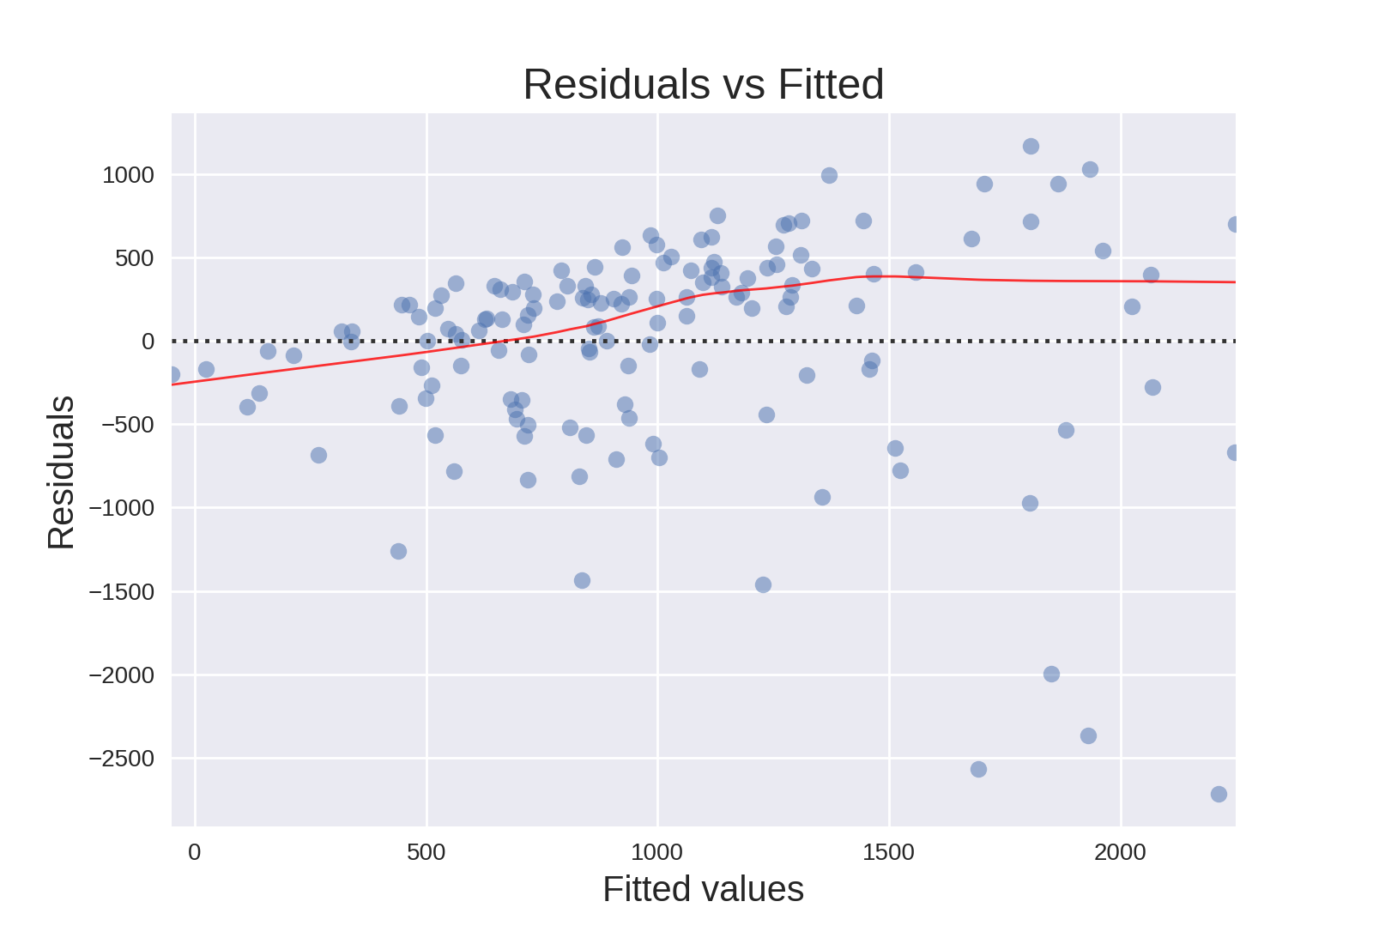
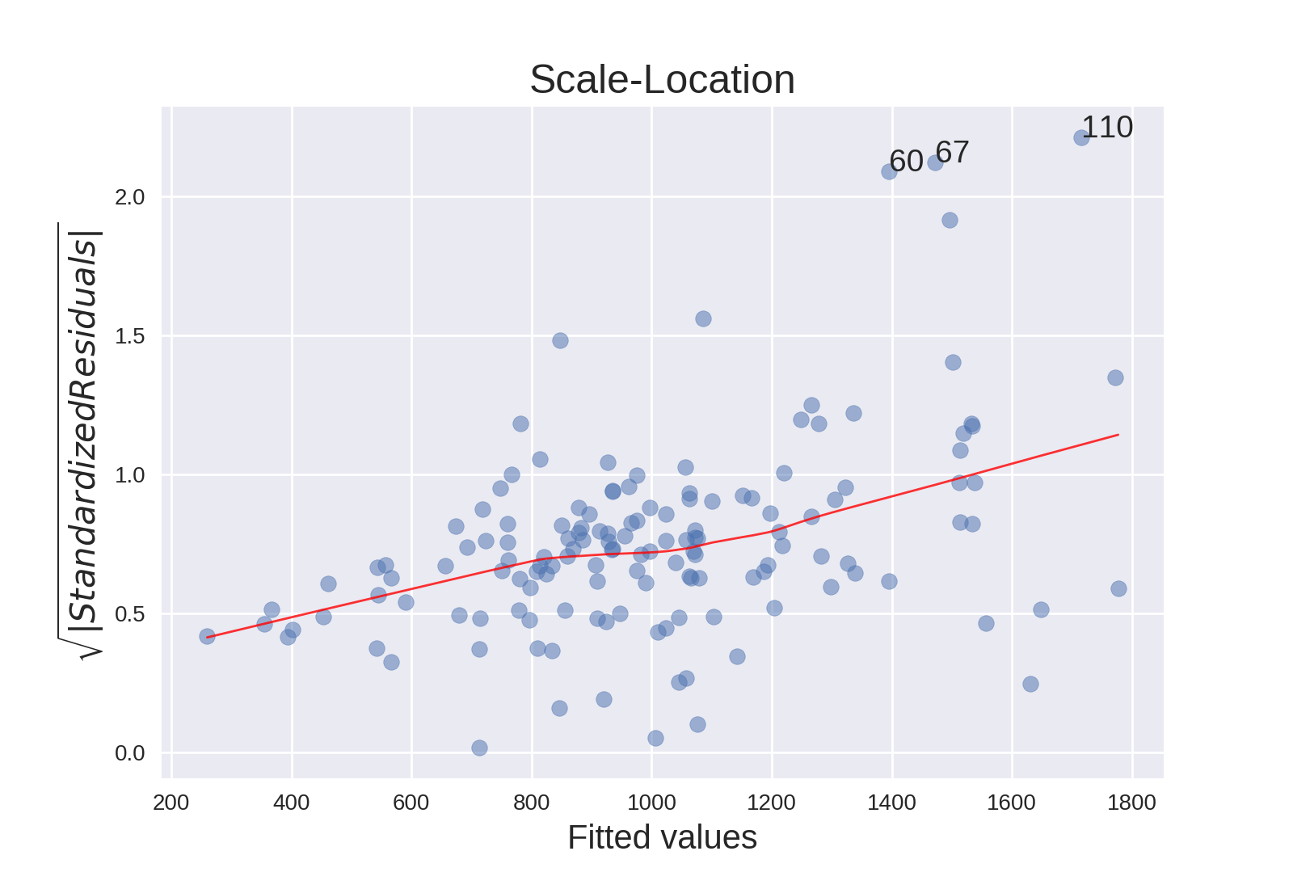
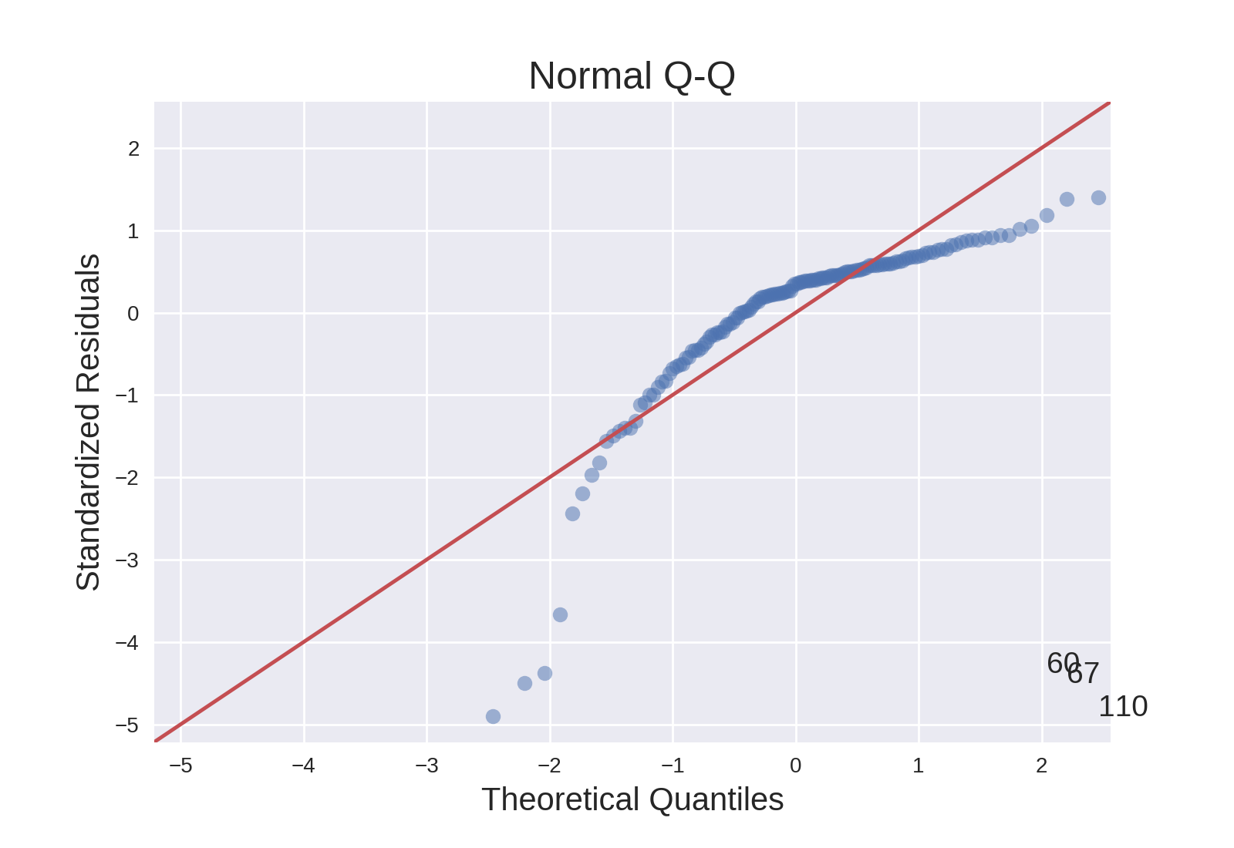
Lasso регрессия с alpha: 0.5 и 100
VALIDATION
ABSOLUTE_ERROR ALPHA=0.5: 417
VALIDATION
ABSOLUTE_ERROR
ALPHA=100: 400

Slide 25
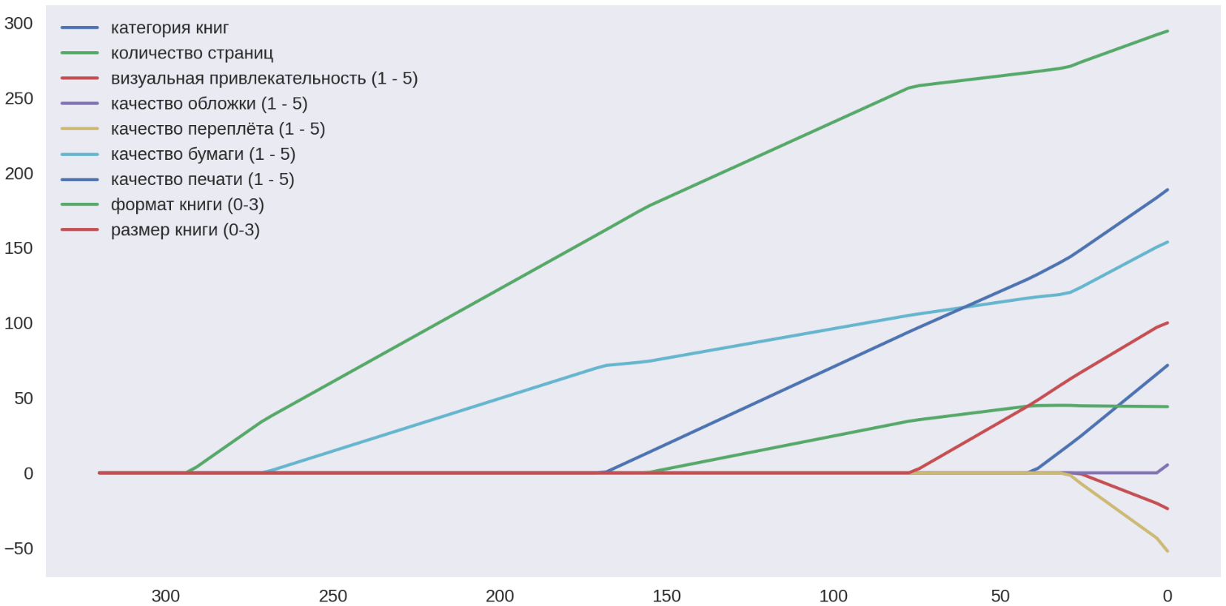
Lasso регрессия с alpha от 0 до 300
Важные предикторы:
Качество бумаги
Качество печати
Формат книги
Количество страниц
Зависимость значения коэффициентов от величины штрафа

Slide 26
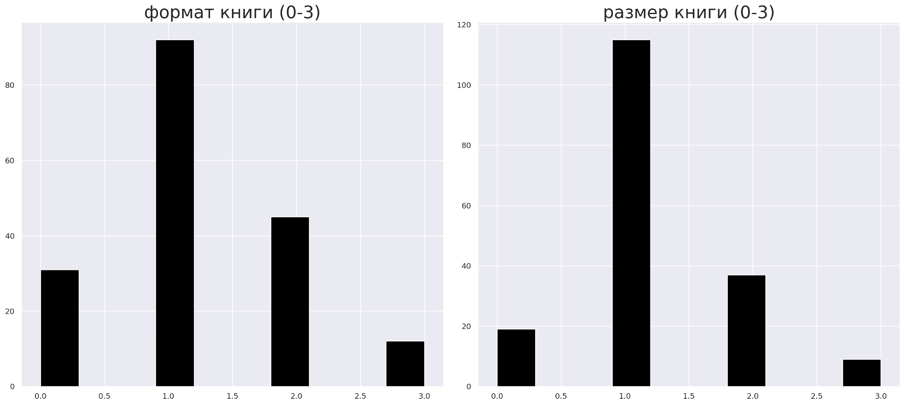
Lasso регрессия с alpha = 0.5

Slide 27
Преобразование Бокса-Кокса по всем коэффициентам
Коэффициенты после преобразования:
категория книг = 0.0004
количество страниц = 0.0977
визуальная привлекательность = -0.1467
качество обложки = 0.03126
качество переплёта = 0.03440
качество бумаги = 0.5113
качество печати = 0.3517
формат книги = 0.380
размер книги =0.1415

Slide 28
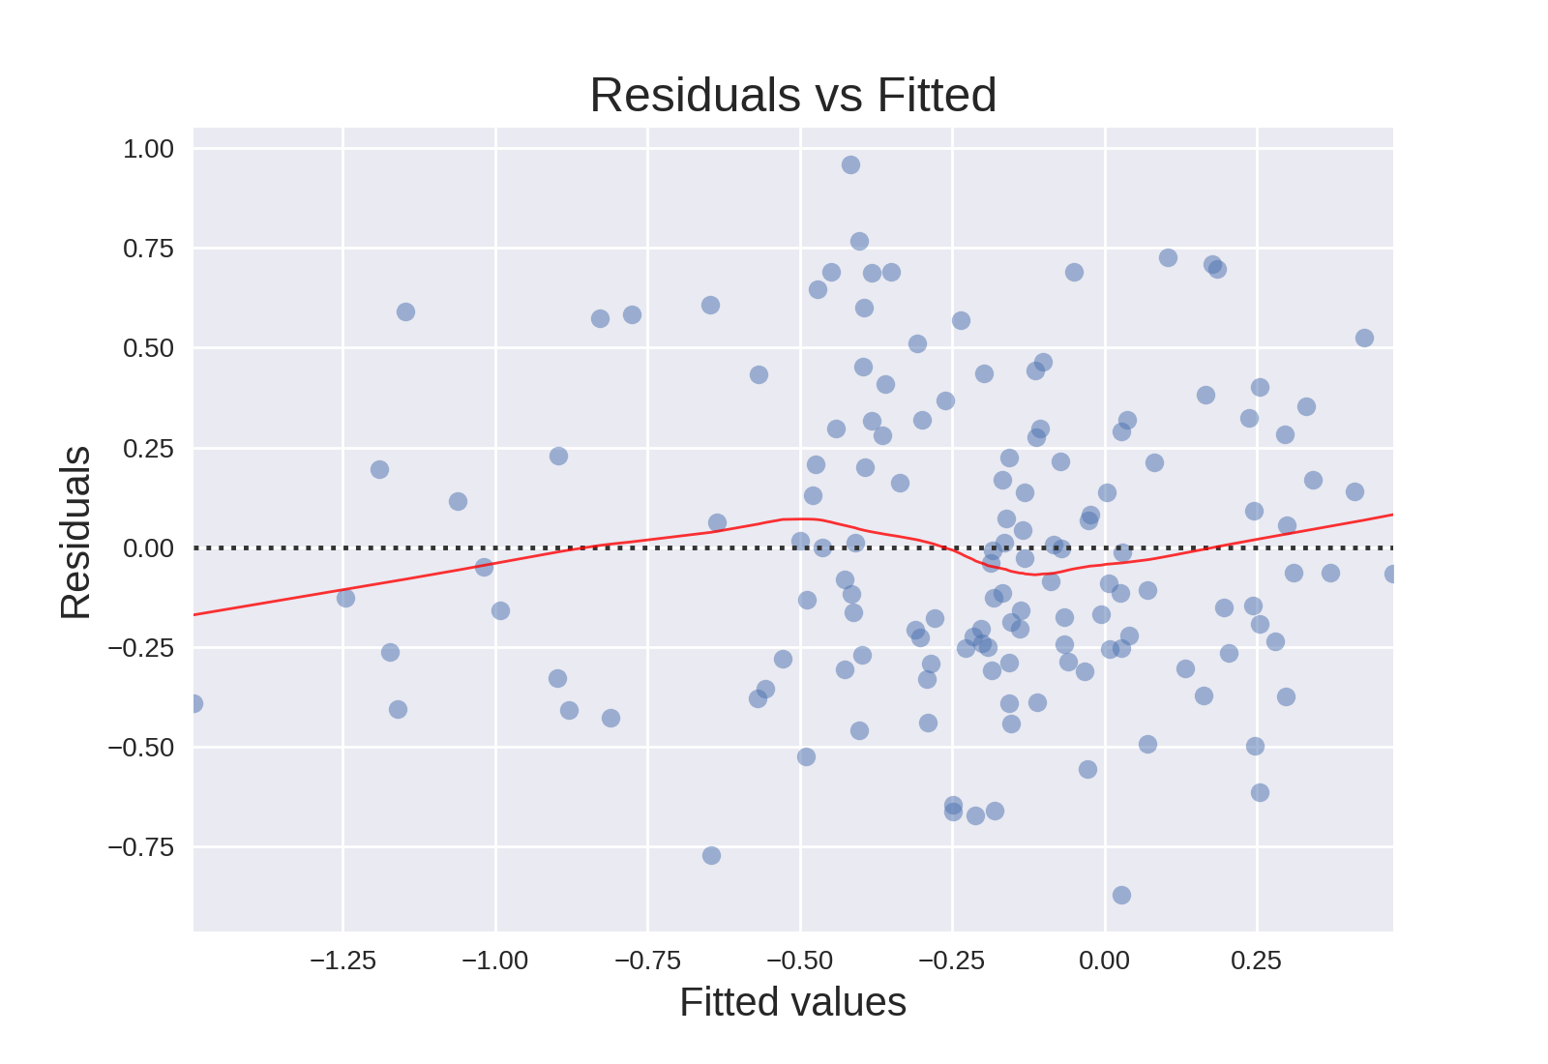
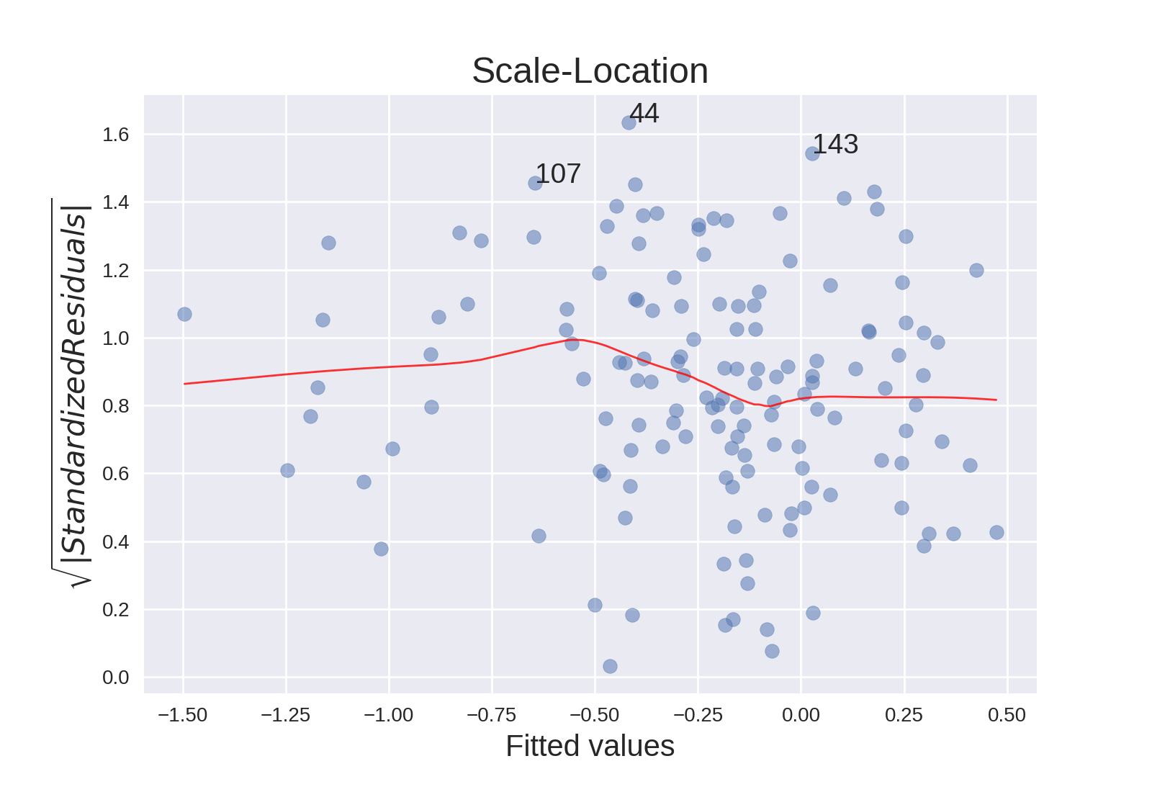
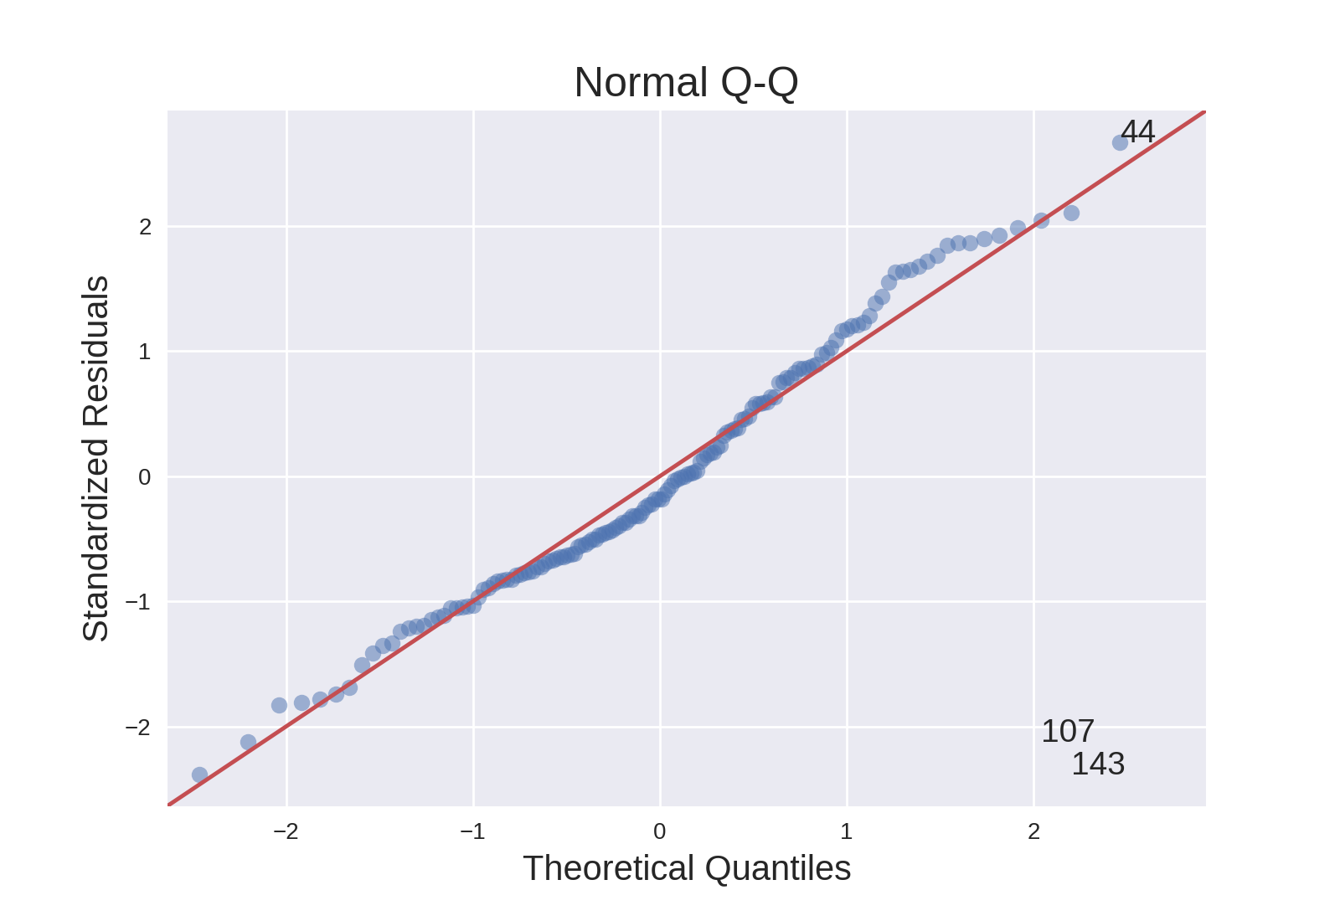
Преобразование Бокса-Кокса по всем коэффициентам
PVALUE:
JARQUE-BERE: 0.17
het_breuschpagan: 0.12
breusch_godfrey: 0.8
VALIDATION:
ABSOLUTE_ERROR
ALL COEFFS: 337
VALIDATION:
ABSOLUTE_ERROR
PRIME COEFFS: 357

Slide 29
Преобразование Бокса-Кокса по важным коэффициентам
Коэффициенты после преобразования:
количество страниц = 0.58
качество бумаги = 0.61
качество печати = -0.02
формат книги = 0.21

Slide 30
Lasso регрессия с магазинами с alpha: 0.5 и 150
Коэффициенты при alpha=0.5:
категория книг = 77.61
количество страниц = 79.24
визуальная привлекательность = -5.96
качество обложки = 29.51
качество переплёта = -85.39
качество бумаги = 205.41
качество печати = 91.31
формат книги = 244.06
размер книги = 62.31
Читай-город = -42.95
Книжный лабиринт = 893.38
Молодая гвардия = 0.0
Коэффициенты при alpha=150:
категория книг = 0.0
количество страниц = 34.81
визуальная привлекательность = 0.0
качество обложки = 0.0
качество переплёта = 0.0
качество бумаги = 110.31
качество печати = 0.0
формат книги = 159.91
размер книги = 0.0
Читай-город = 0.0
Книжный лабиринт = 303.47
Молодая гвардия = 0.0

Slide 31
Распределение цены по магазинам

Slide 32
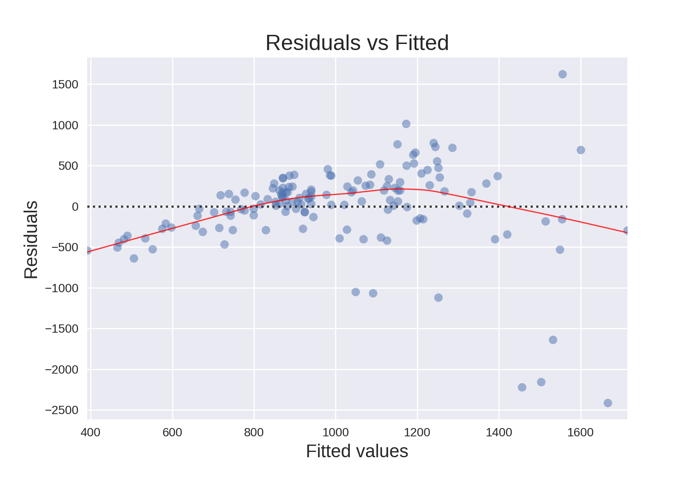
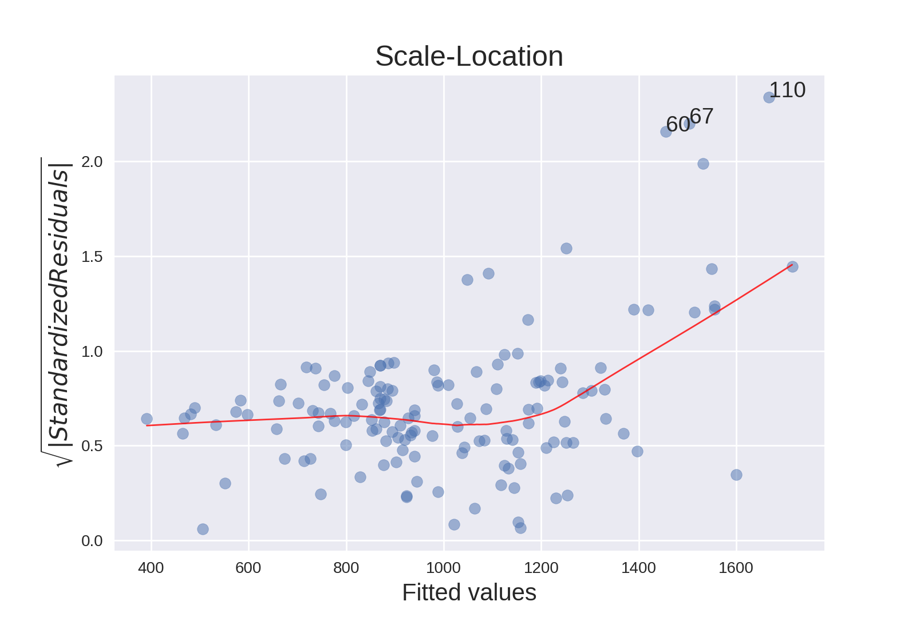
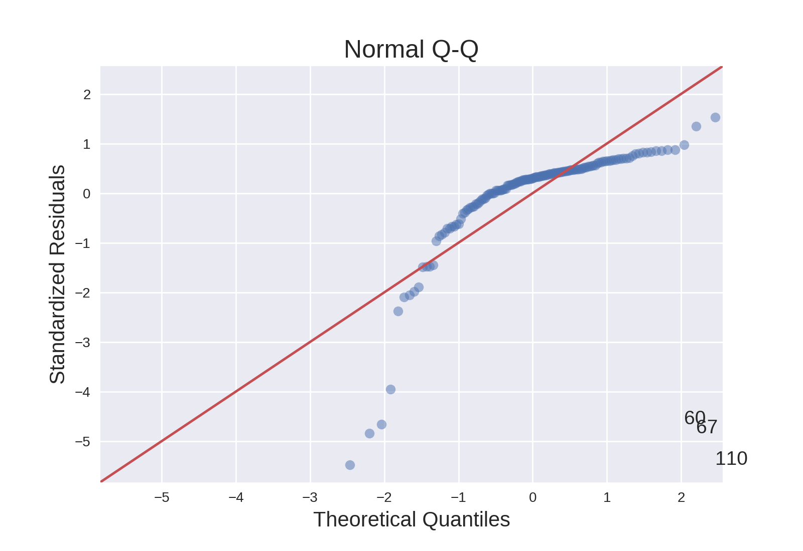
Lasso регрессия с добавлением магазинов
VALIDATION:
ABSOLUTE_ERROR
ALL COEFFS: 288
VALIDATION:
ABSOLUTE_ERROR
PRIME COEFFS: 266

Slide 33
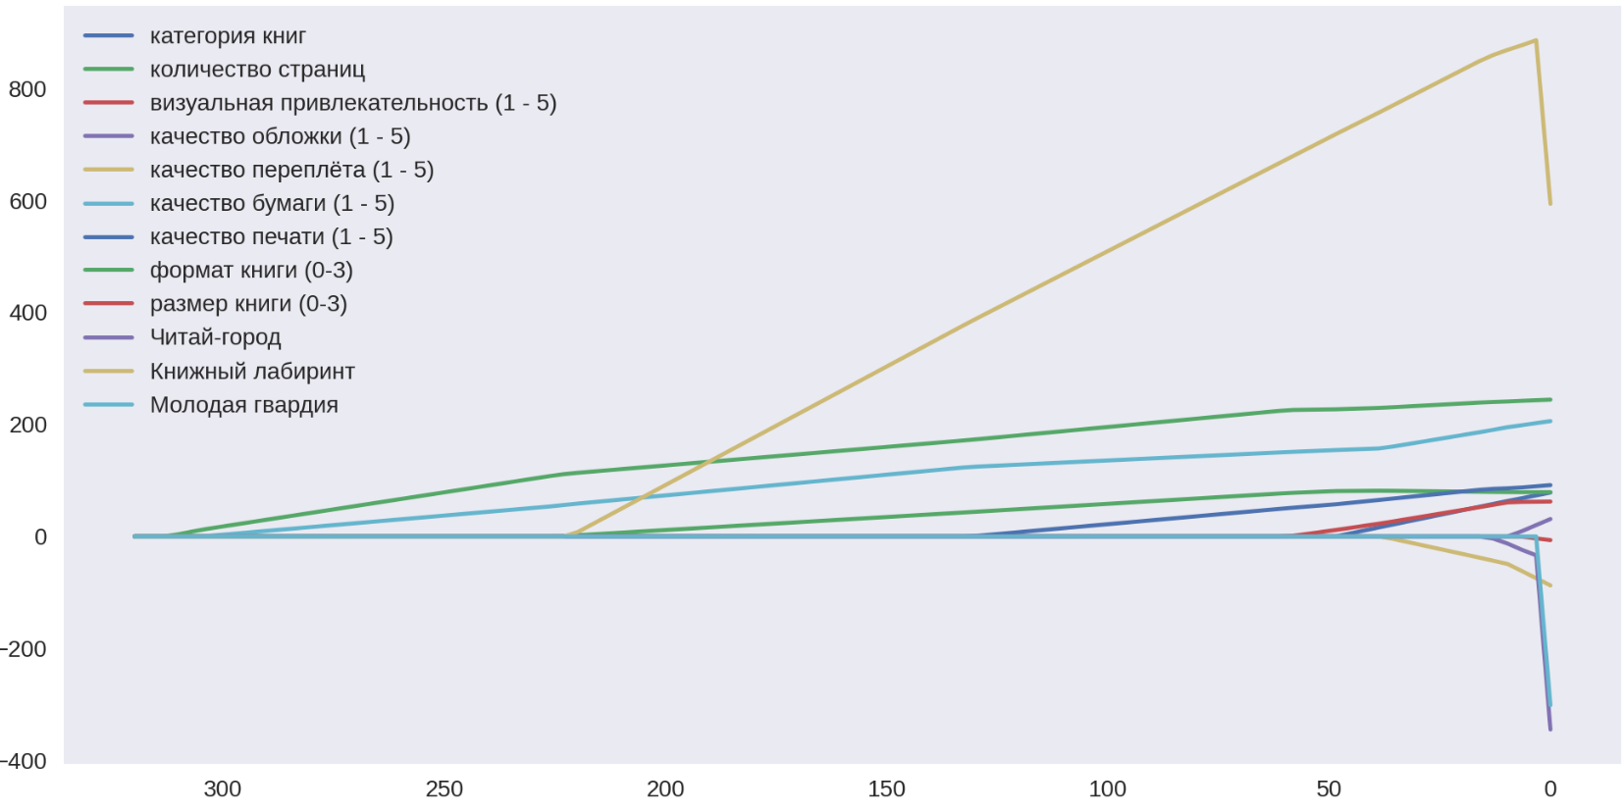
Lasso регрессия с добавлением магазинов
Важные предикторы:
Качество бумаги
Качество печати
Формат книги
Количество страниц
Книжный лабиринт
Зависимость значения коэффициентов от величины штрафа

Slide 34
Преобразование Бокса-Кокса по всем коэффициентам с магазинами
Коэффициенты после преобразования:
категория книг = -5.45е-12
количество страниц = 0.38
визуальная привлекательность = -0.109
качество обложки = 0.02
качество переплёта = -6.47е-05
качество бумаги = 0.257
качество печати = 2.56е-15
формат книги = 0.211
размер книги = 9.16е-09
Читай-город = -0.57
Книжный лабиринт = 0.39
Молодая гвардия = -0.47

Slide 35
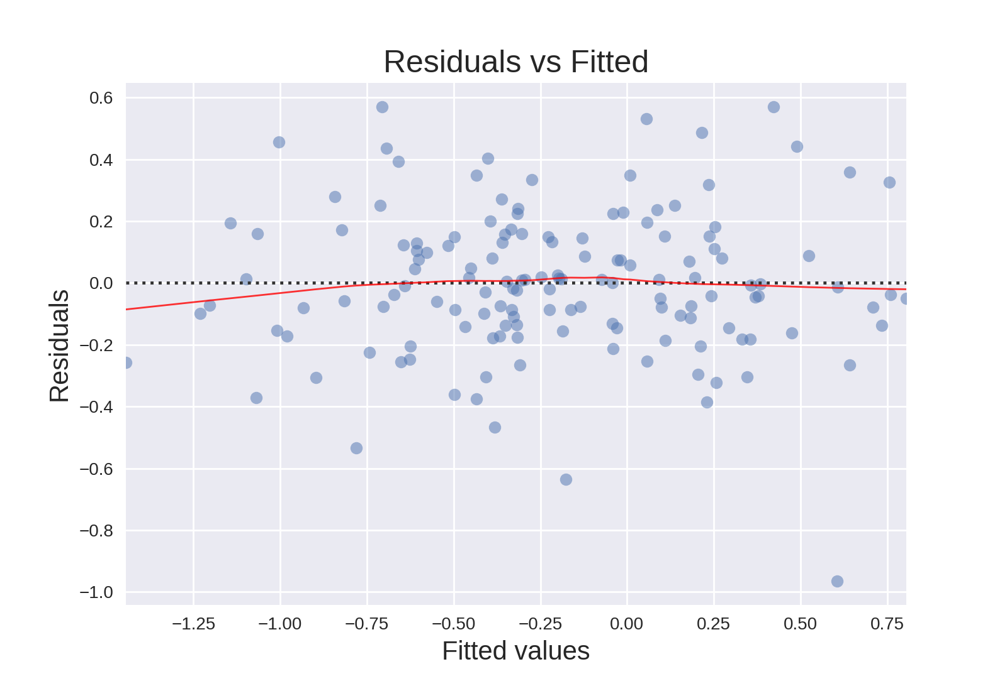
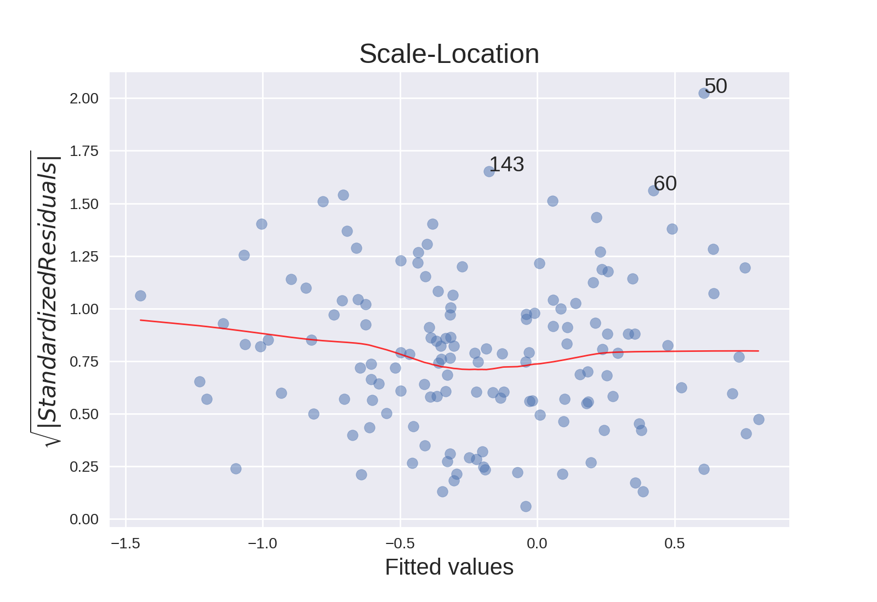
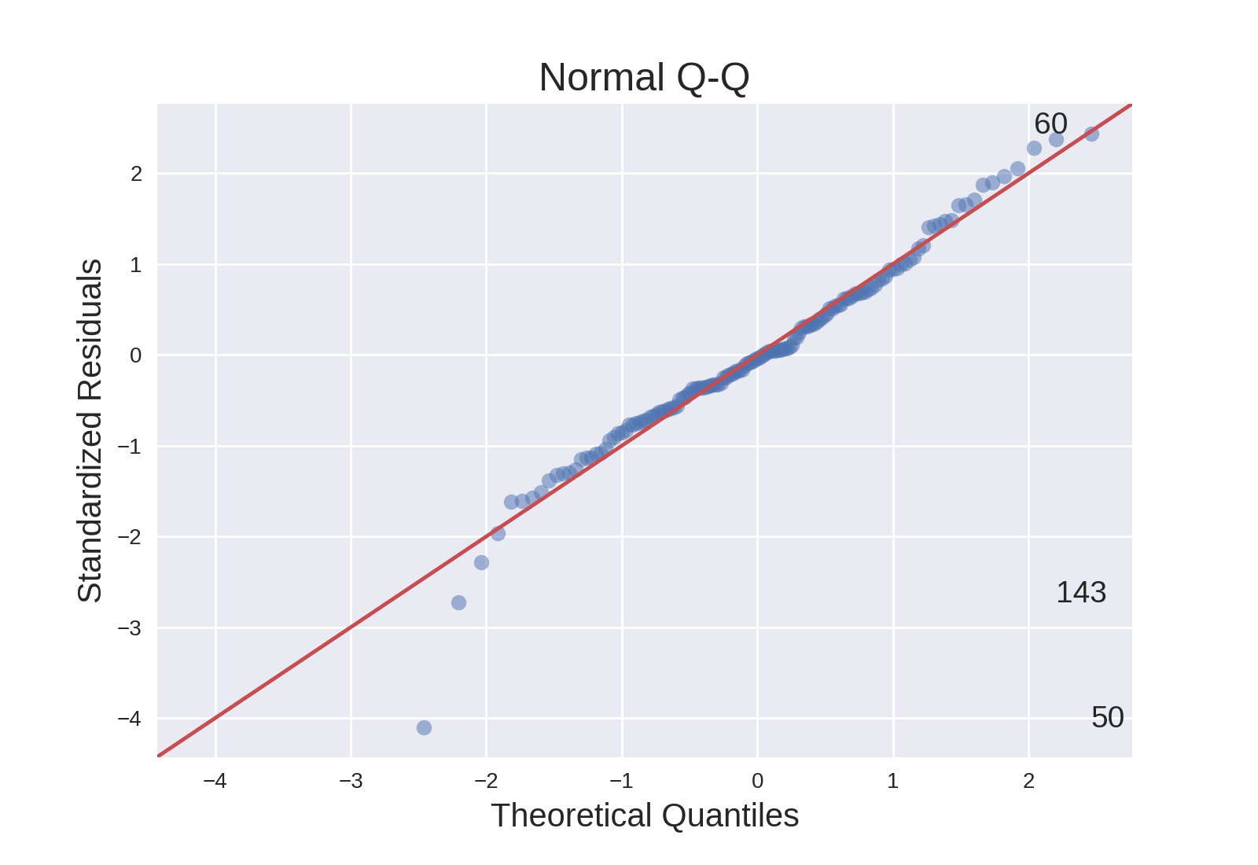
Преобразование Бокса-Кокса по всем коэффициентам с магазинами
PVALUE:
JARQUE-BERE: 0.003
het_breuschpagan: 0.66
breusch_godfrey: 0.32
VALIDATION:
ABSOLUTE_ERROR
ALL COEFFS: 213
VALIDATION:
ABSOLUTE_ERROR
PRIME COEFFS: 210

Slide 36
Преобразование Бокса-Кокса по важным коэффициентам с магазинами
Коэффициенты после преобразования:
количество страниц = 0.012
качество бумаги = 0.48
качество печати = 221
формат книги = 0.27
Читай-город = 131
Книжный лабиринт = 132
Молодая гвардия = 131

Slide 37
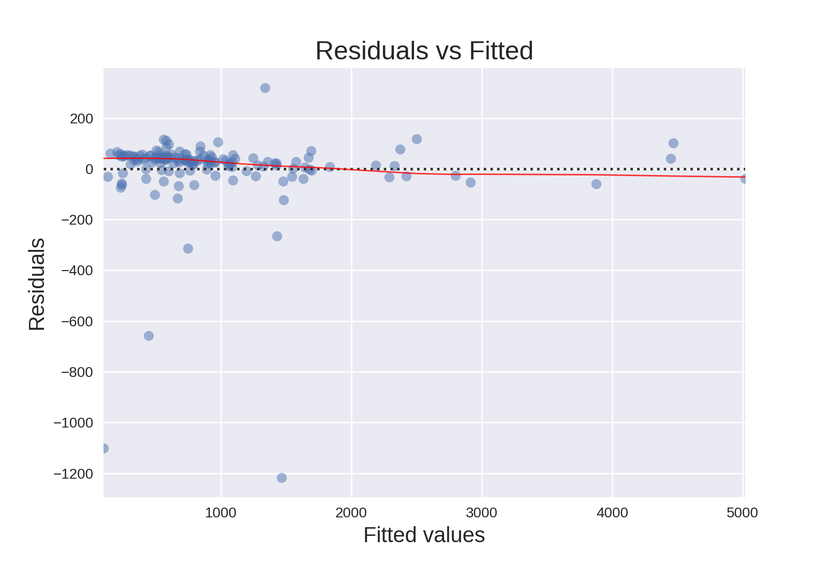
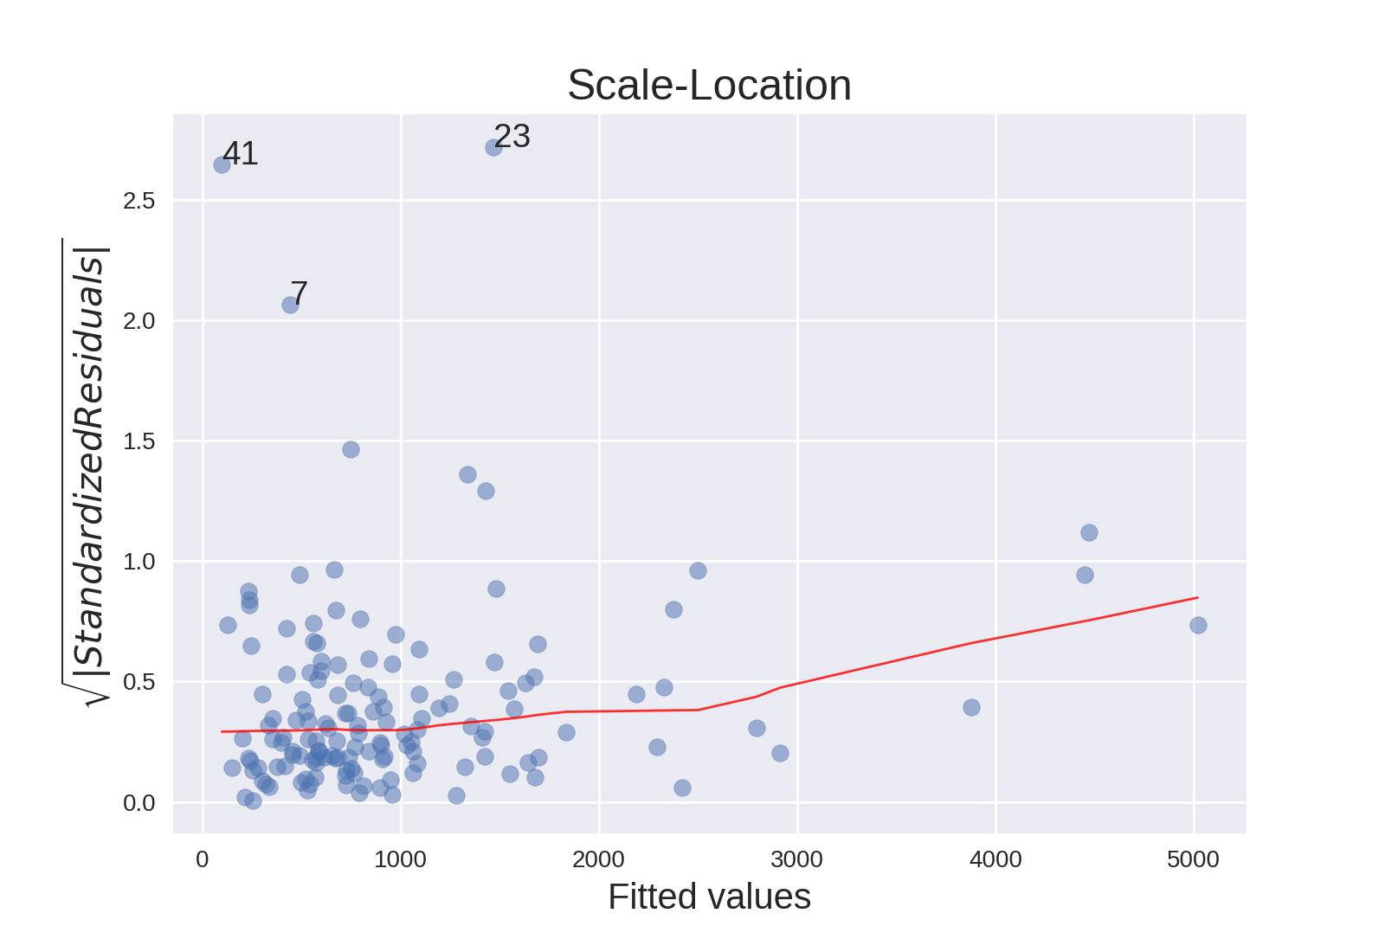
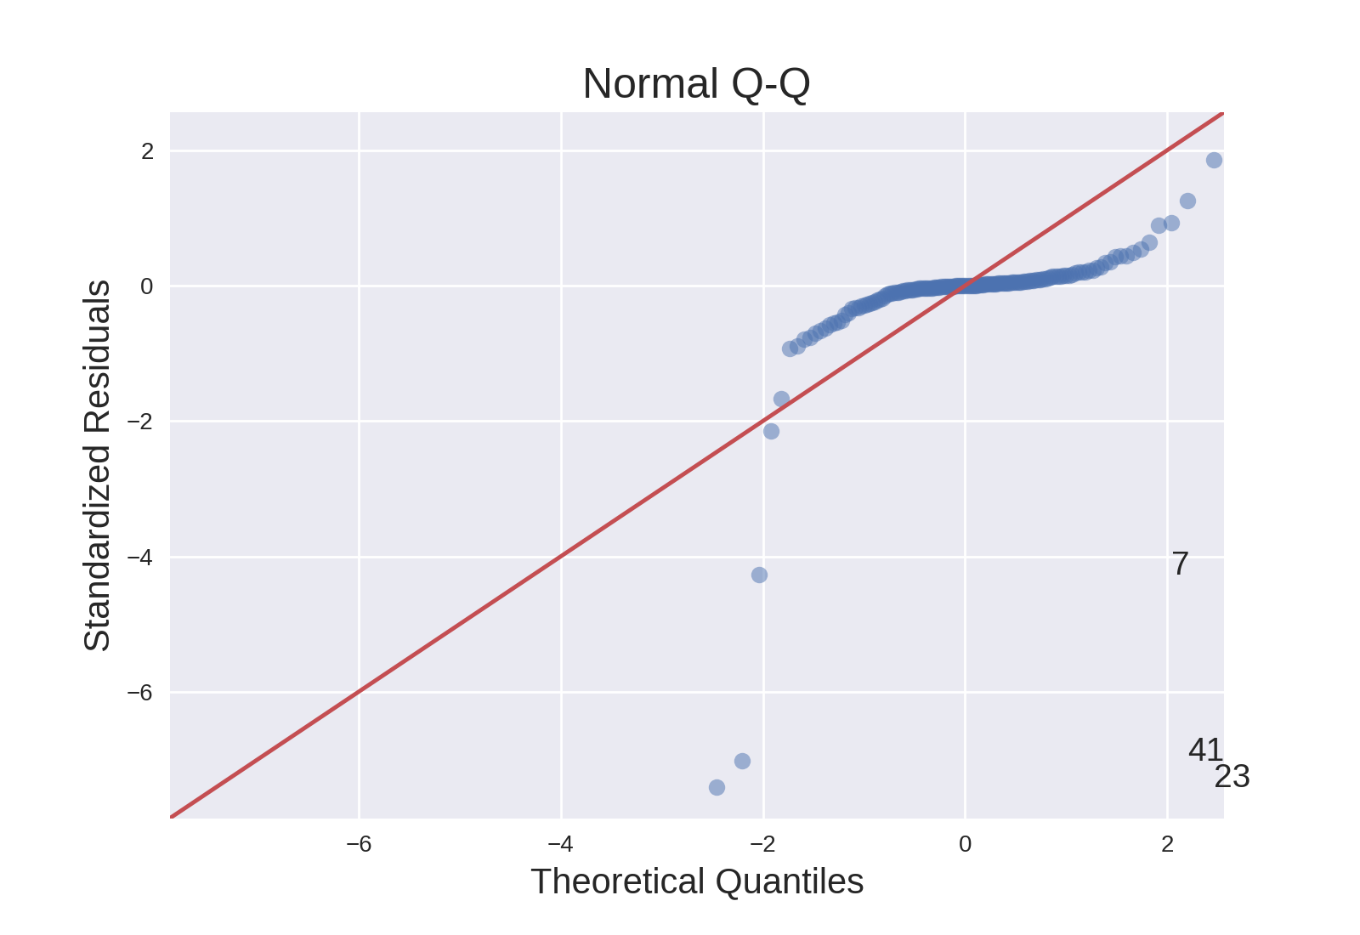
Непараметрическая модель
VALIDATION:
ABSOLUTE_ERROR
PRIME COEFFS: 384
TRAIN:
ABSOLUTE_ERROR
PRIME COEFFS: 56

Slide 38
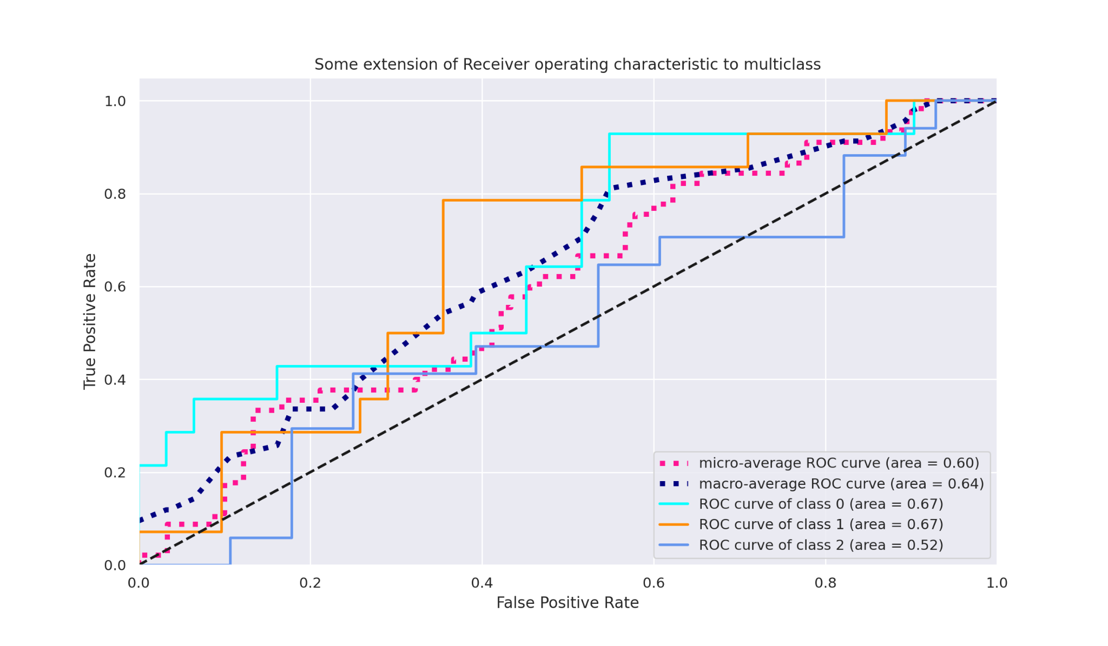
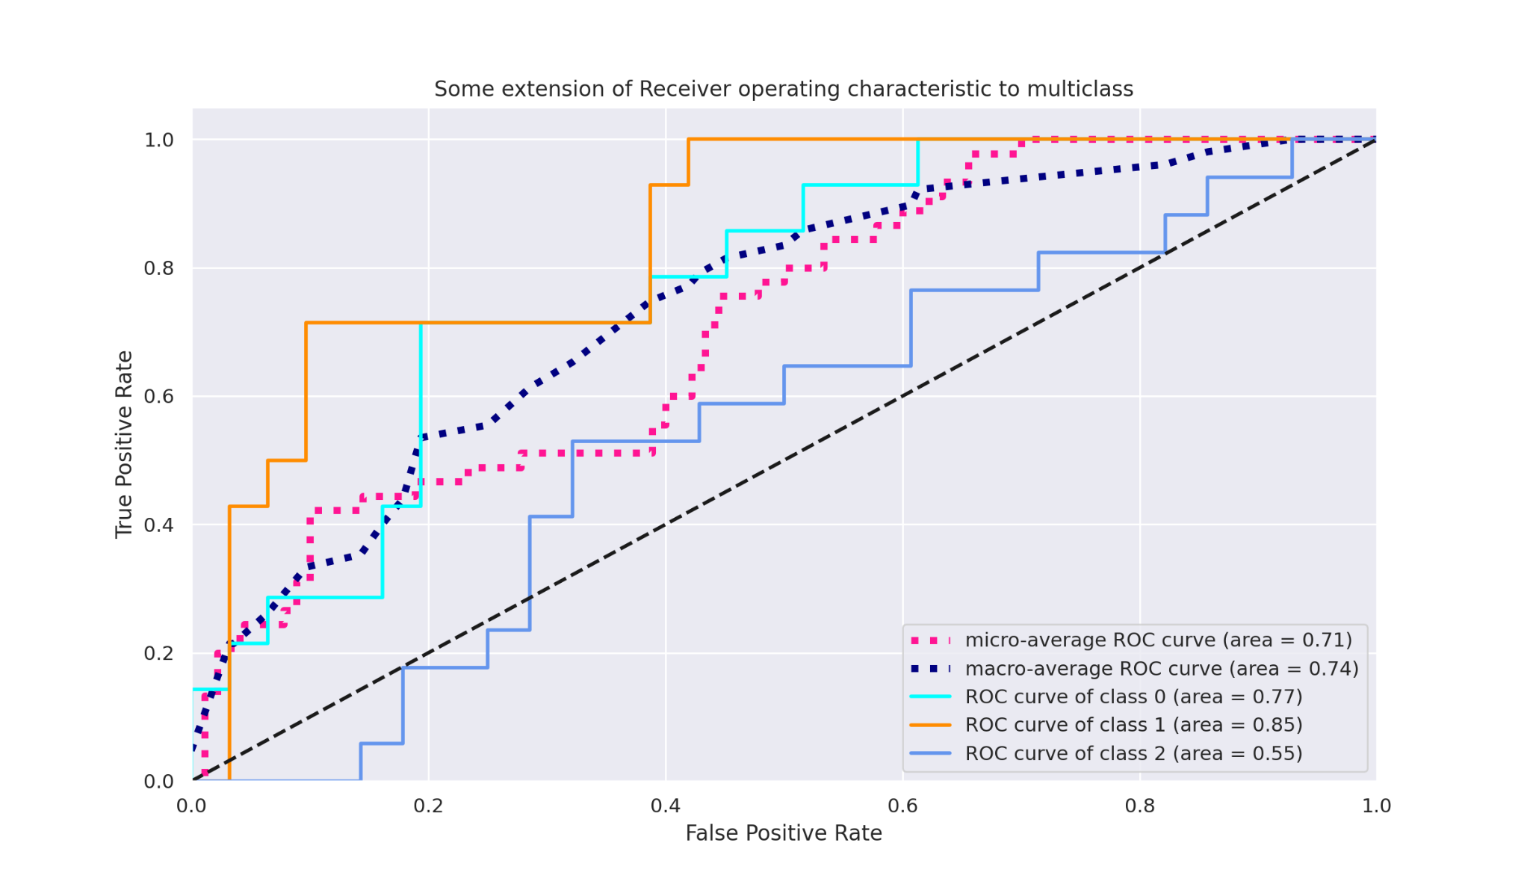
Классификатор магазинов
VALIDATION:
ACCURACY: 0.38
VALIDATION:
ACCURACY: 0.61
Основные параметры
Основные параметры с бэггингом

Slide 39
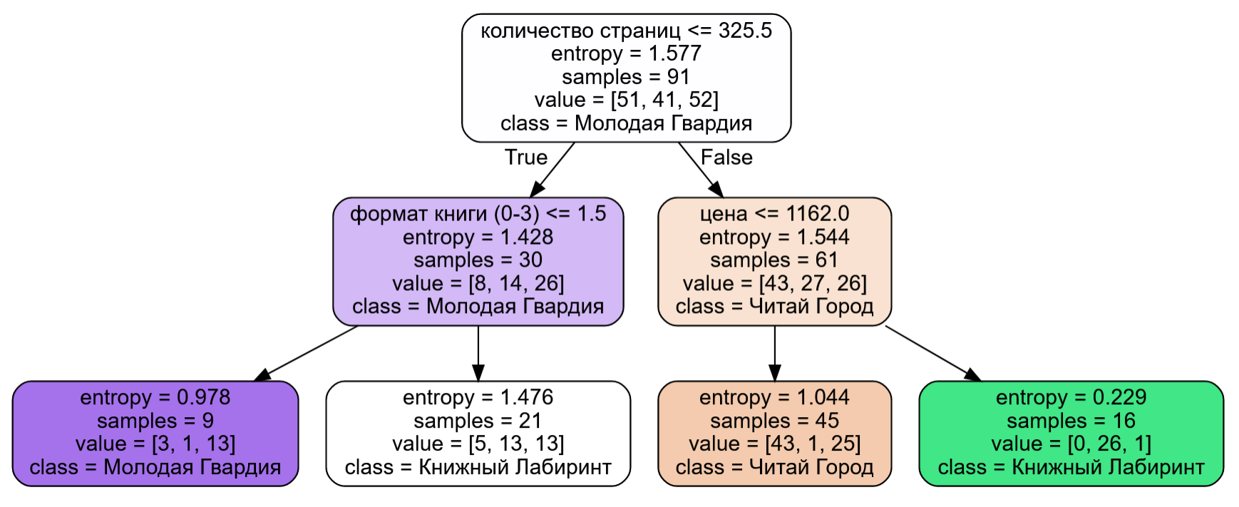
Дерево решений глубины два
VALIDATION:
ACCURACY: 0.53

Slide 40
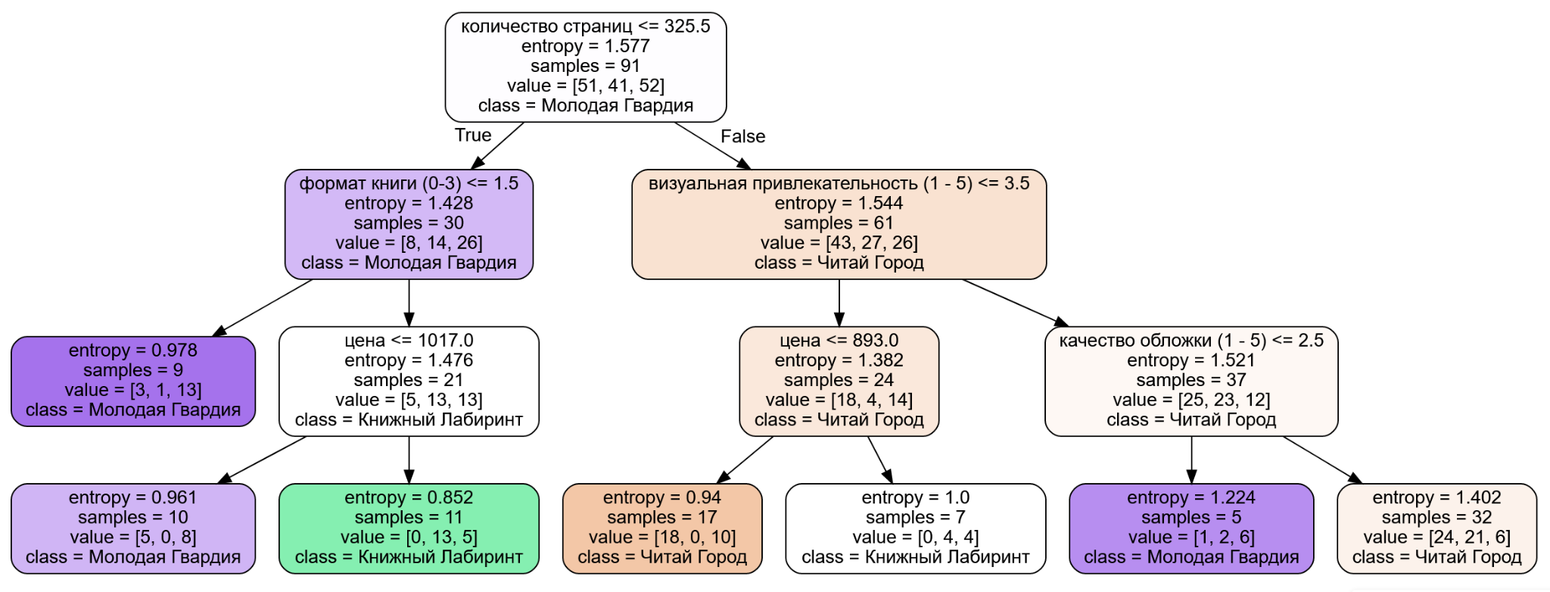
Дерево решений глубины три
VALIDATION:
ACCURACY: 0.58

Slide 41

Дерево решений глубины четыре
VALIDATION:
ACCURACY: 0.66

Slide 42

Зависимость разбиения от количества страниц

Slide 43

Снижение размерности
Объяснённая дисперсия:
PC1 = 0.47
PC2 = 0.19
PC3 = 0.13
Sum = 0.79

Slide 44

Дендрограмма по главным компонентам

Slide 45

Кластеризация

